Slide 1
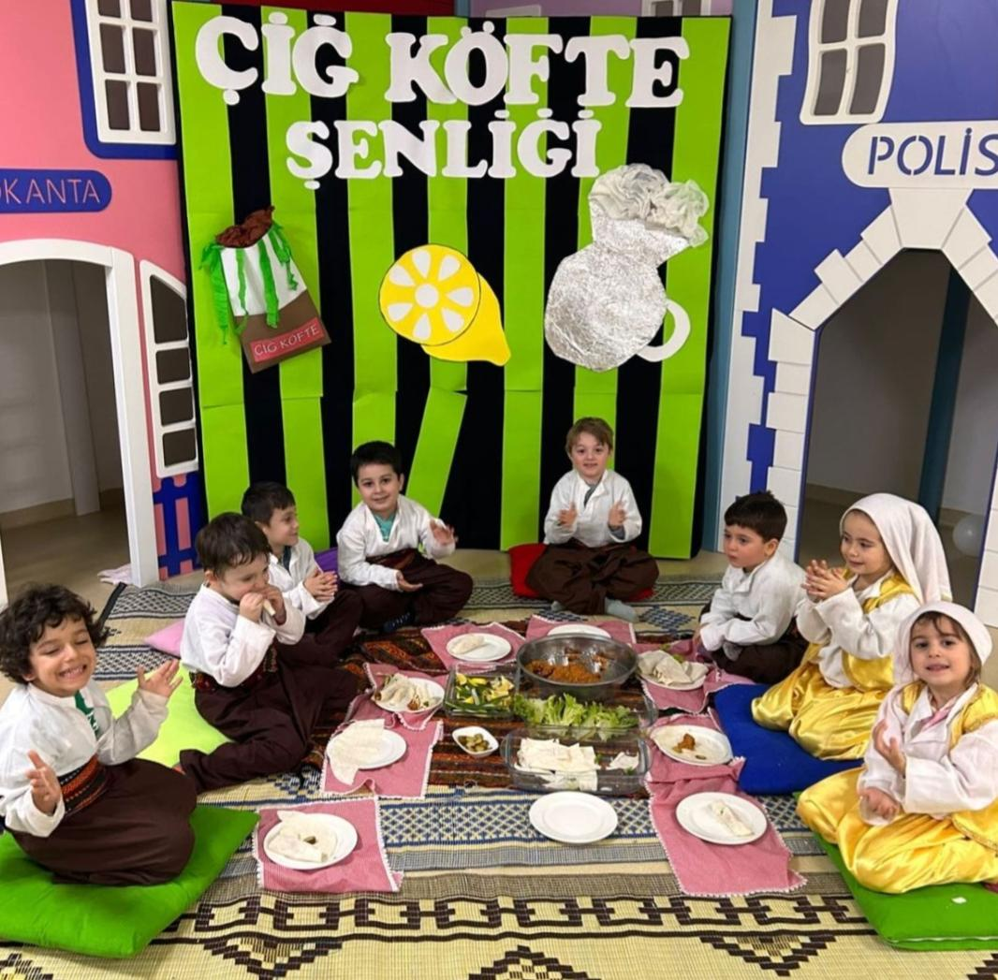
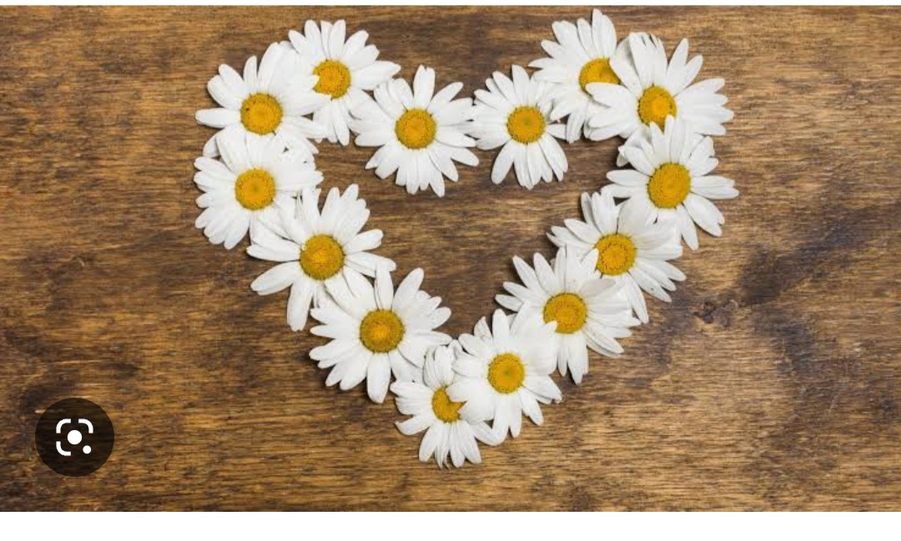
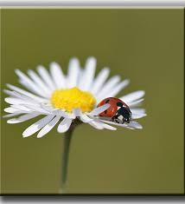
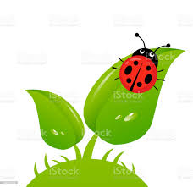
PAPATYALAR SINIFI
MART AYI BÜLTENİ

Slide 3
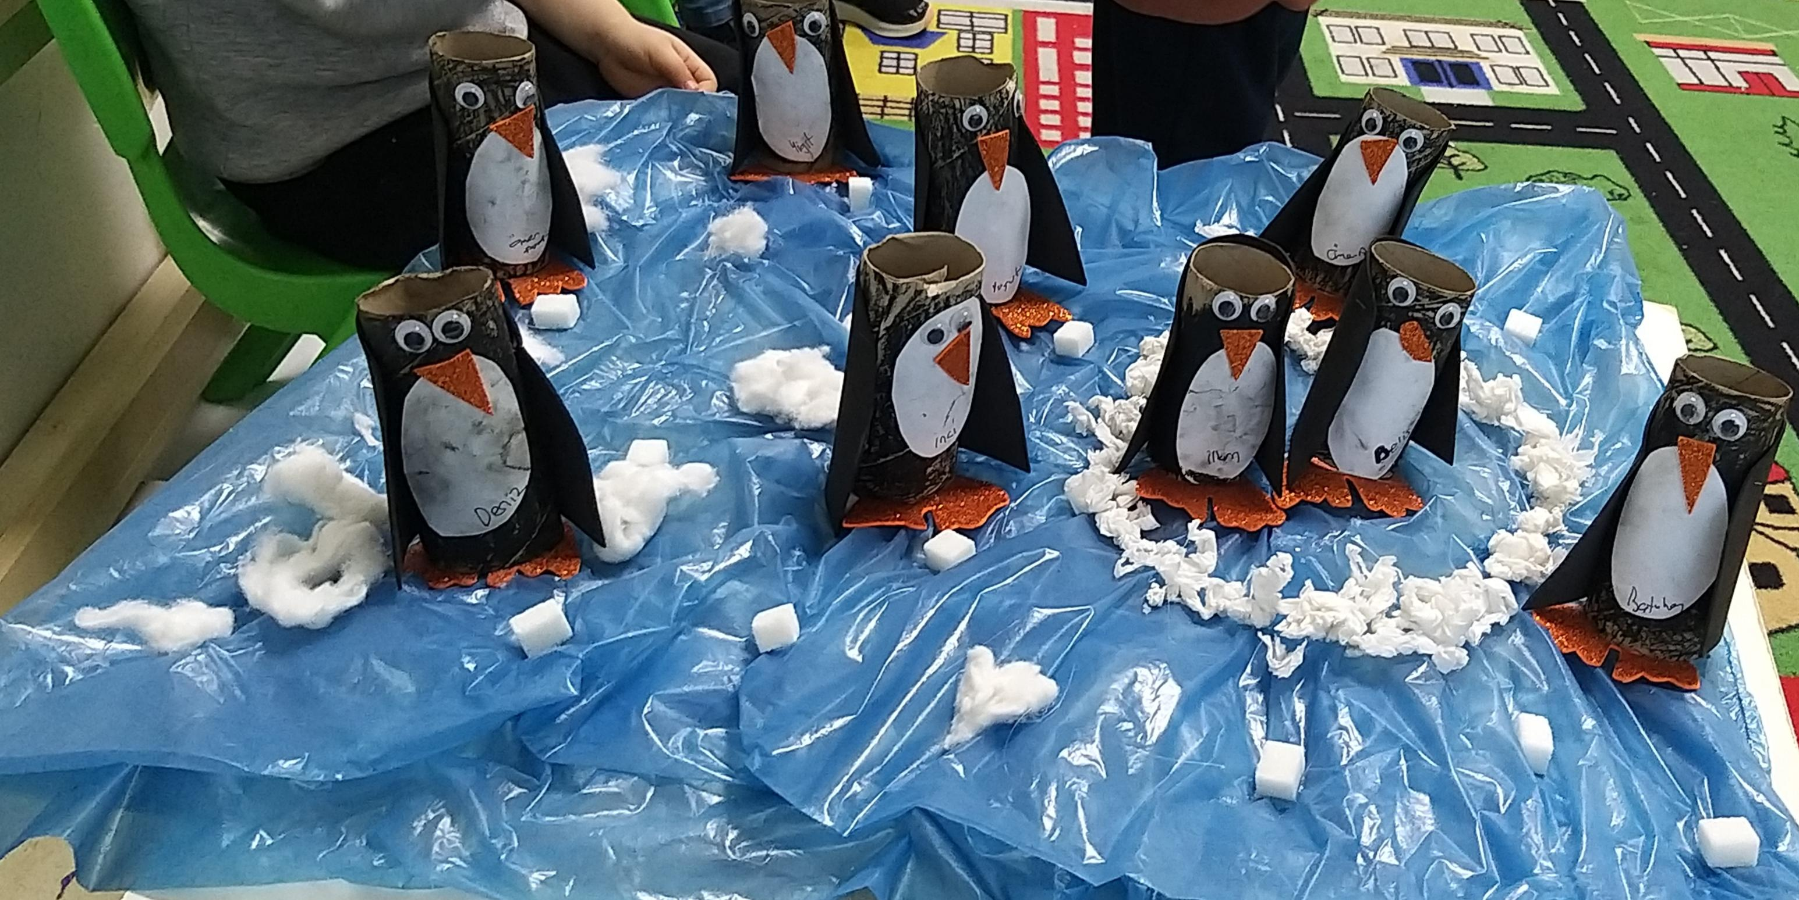
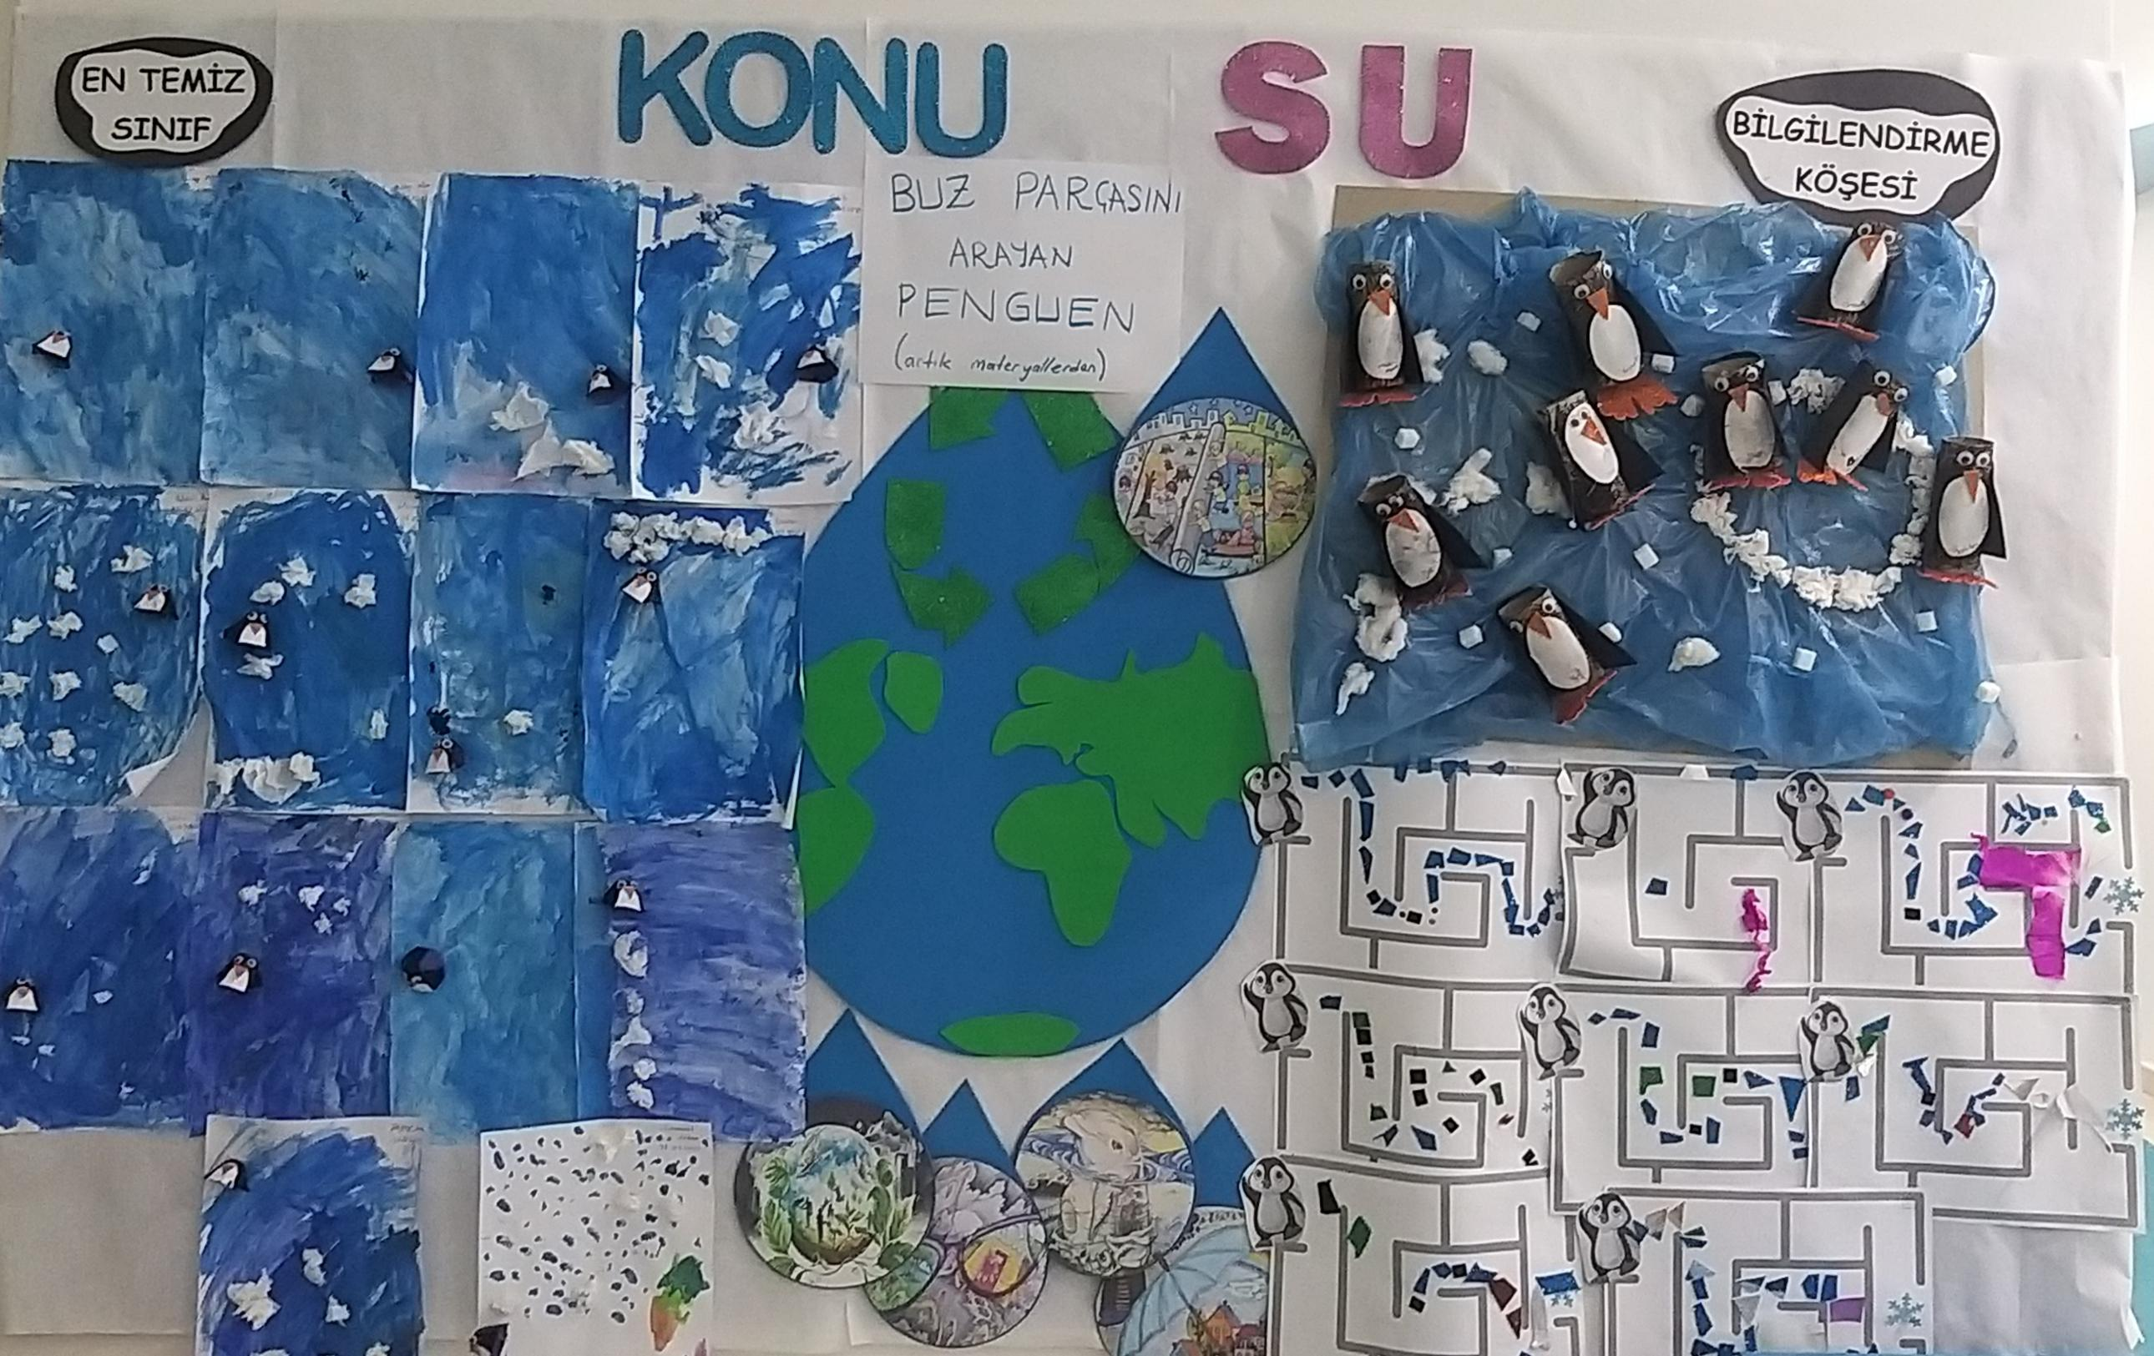
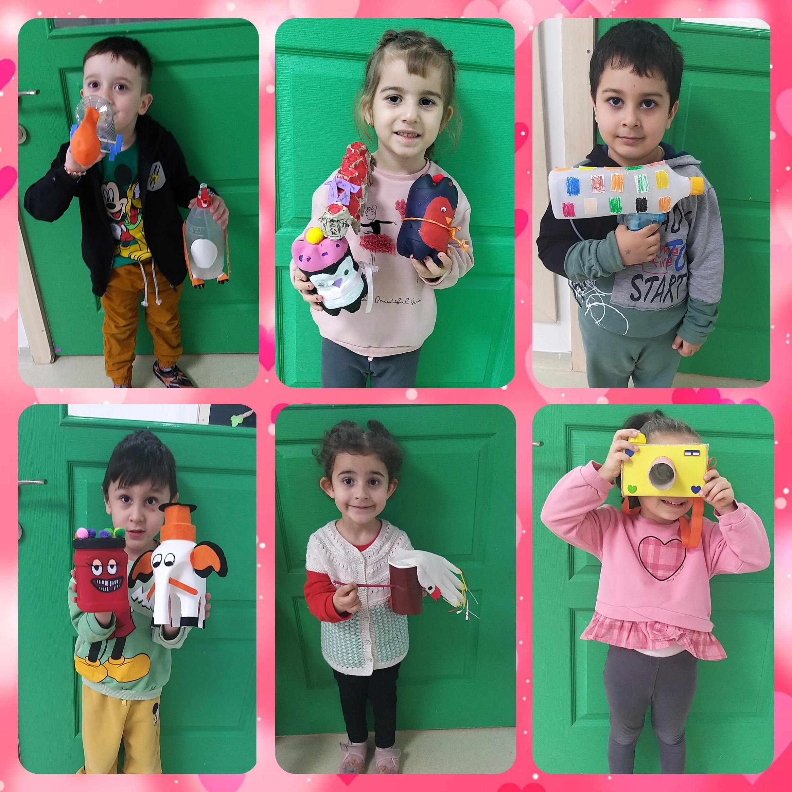
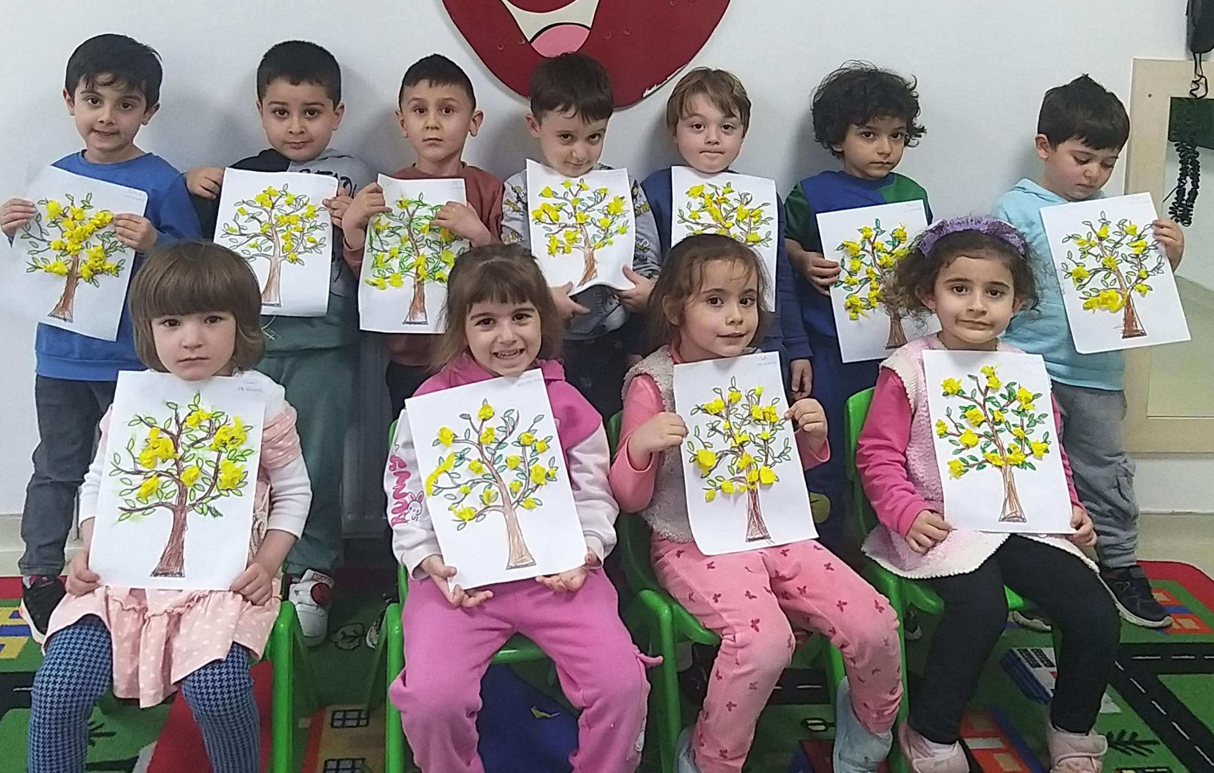
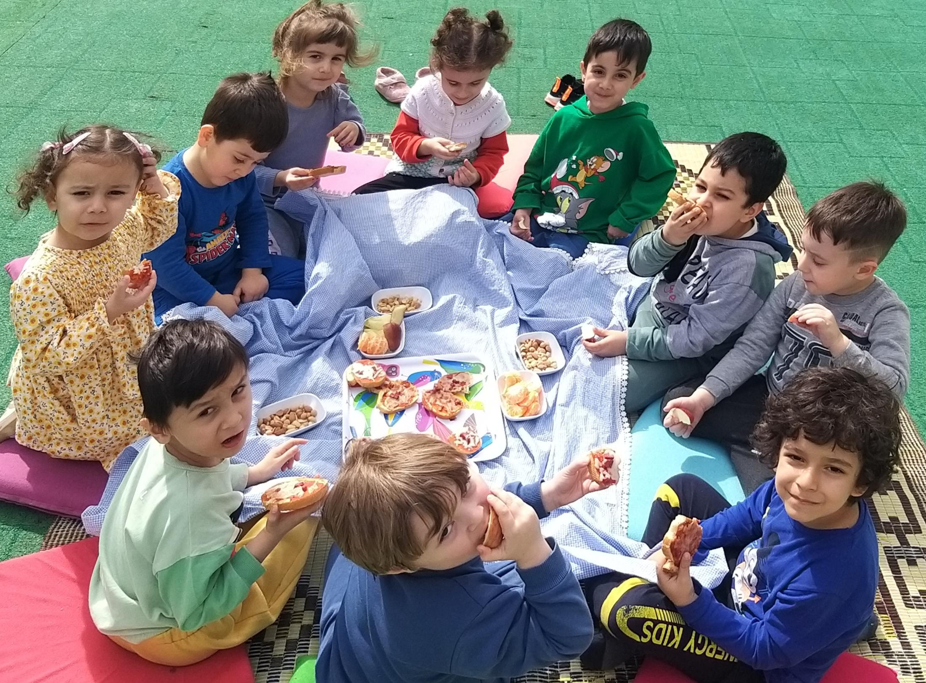
OKUL PROJELERİMİZ
ECO OKUL
Bu ay eco okul projemizi de buz parçası arayan penguen çalışmasını artık materyallerden yaptık okulun panosunda sergiledik inceleyerek üzerlerinde sohbet ettik.
OKULLARDA ORMAN
Okullarda orman kapsamında artık materyalleri kullanarak bir şey tasarlamalarını ailelerden istedik harika materyallerimizi okulun panosunda sergiledik😊
BESLENME DOSTU OKULBeslenme dostu proje çerçevesi içerisinde sağlıklı beslenmemize dikkat ettik meyve ve çerezlerimizi düzenli tükettik. Ayın sebzesi limonu öğrendik çalışmamızı yaparak okulun panosunda sergiledik faydalarını öğrendik sağlıklı eko okul panomuzu inceledik😊

Slide 4
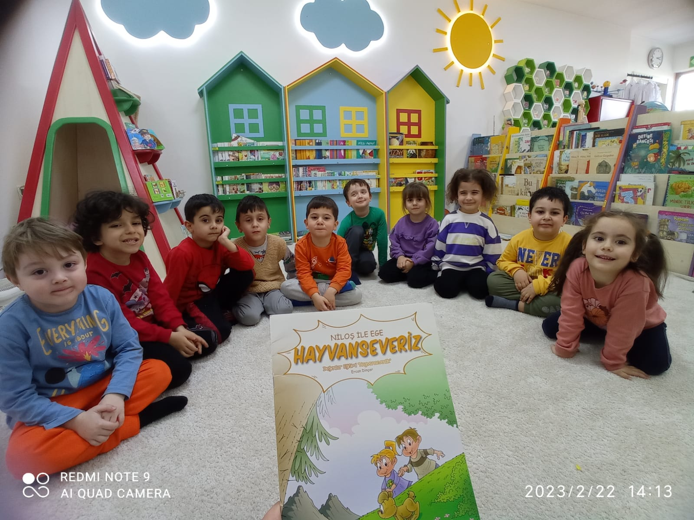
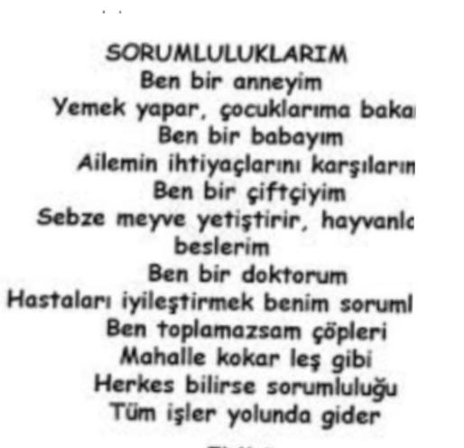
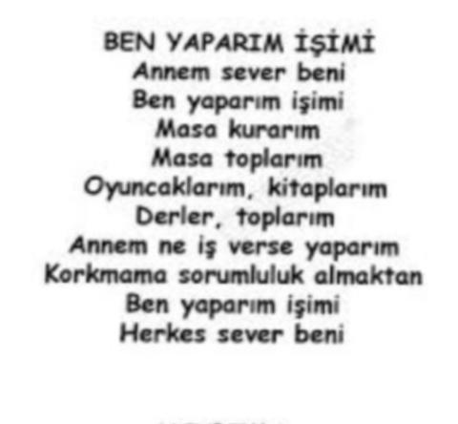
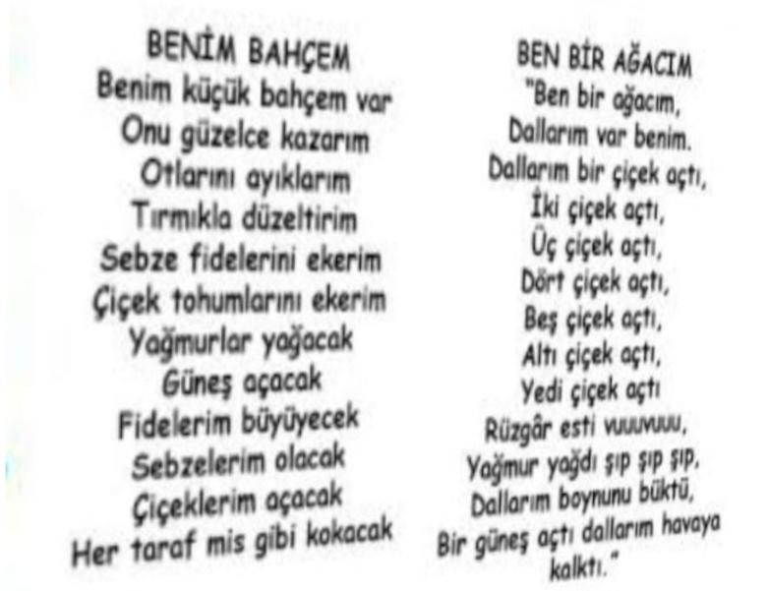
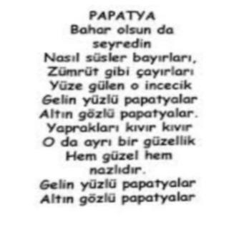
TÜRKÇE-DİL ETKİNLİKLERİ
PARMAK OYUNU
ŞİİR

Slide 5
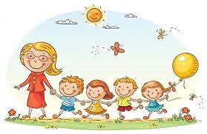
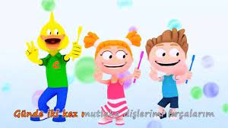
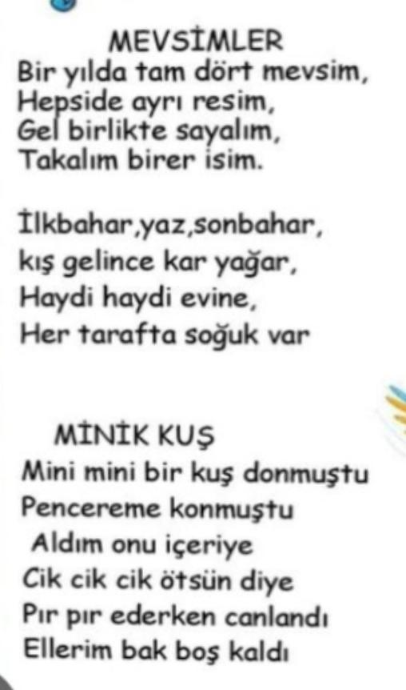
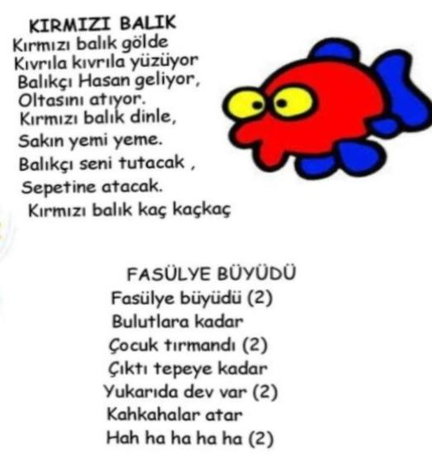
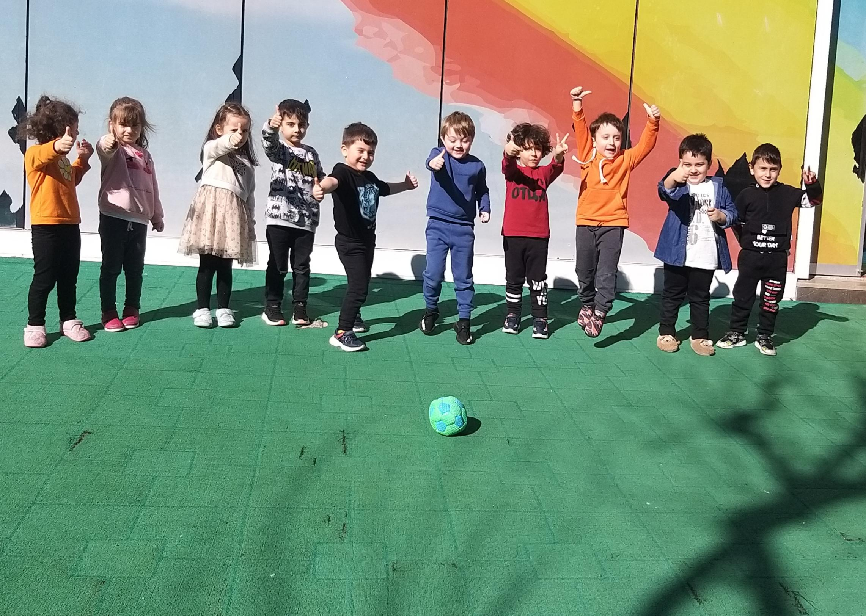
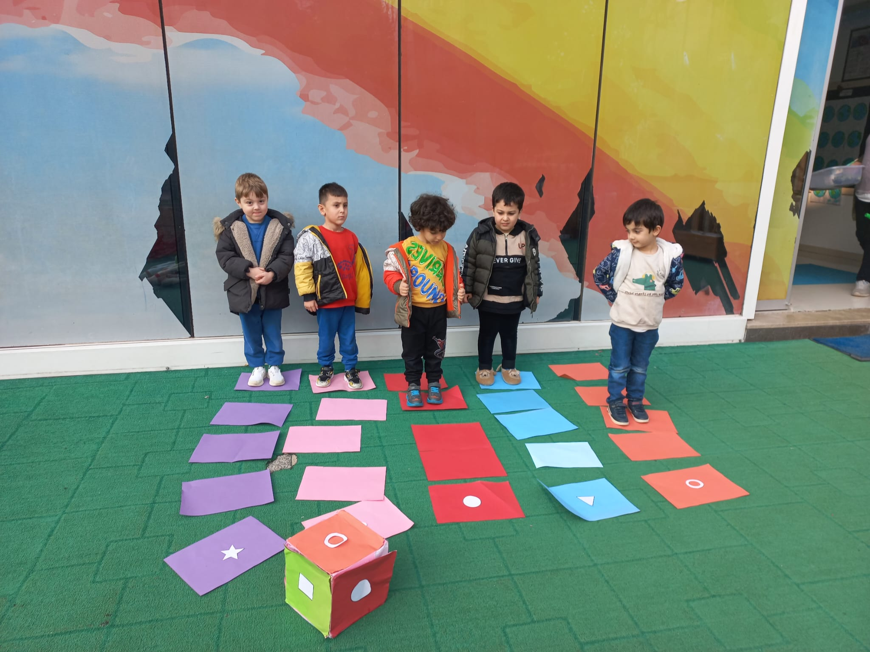
ÖĞRENDİĞİMİZ ŞARKILAR

Slide 6
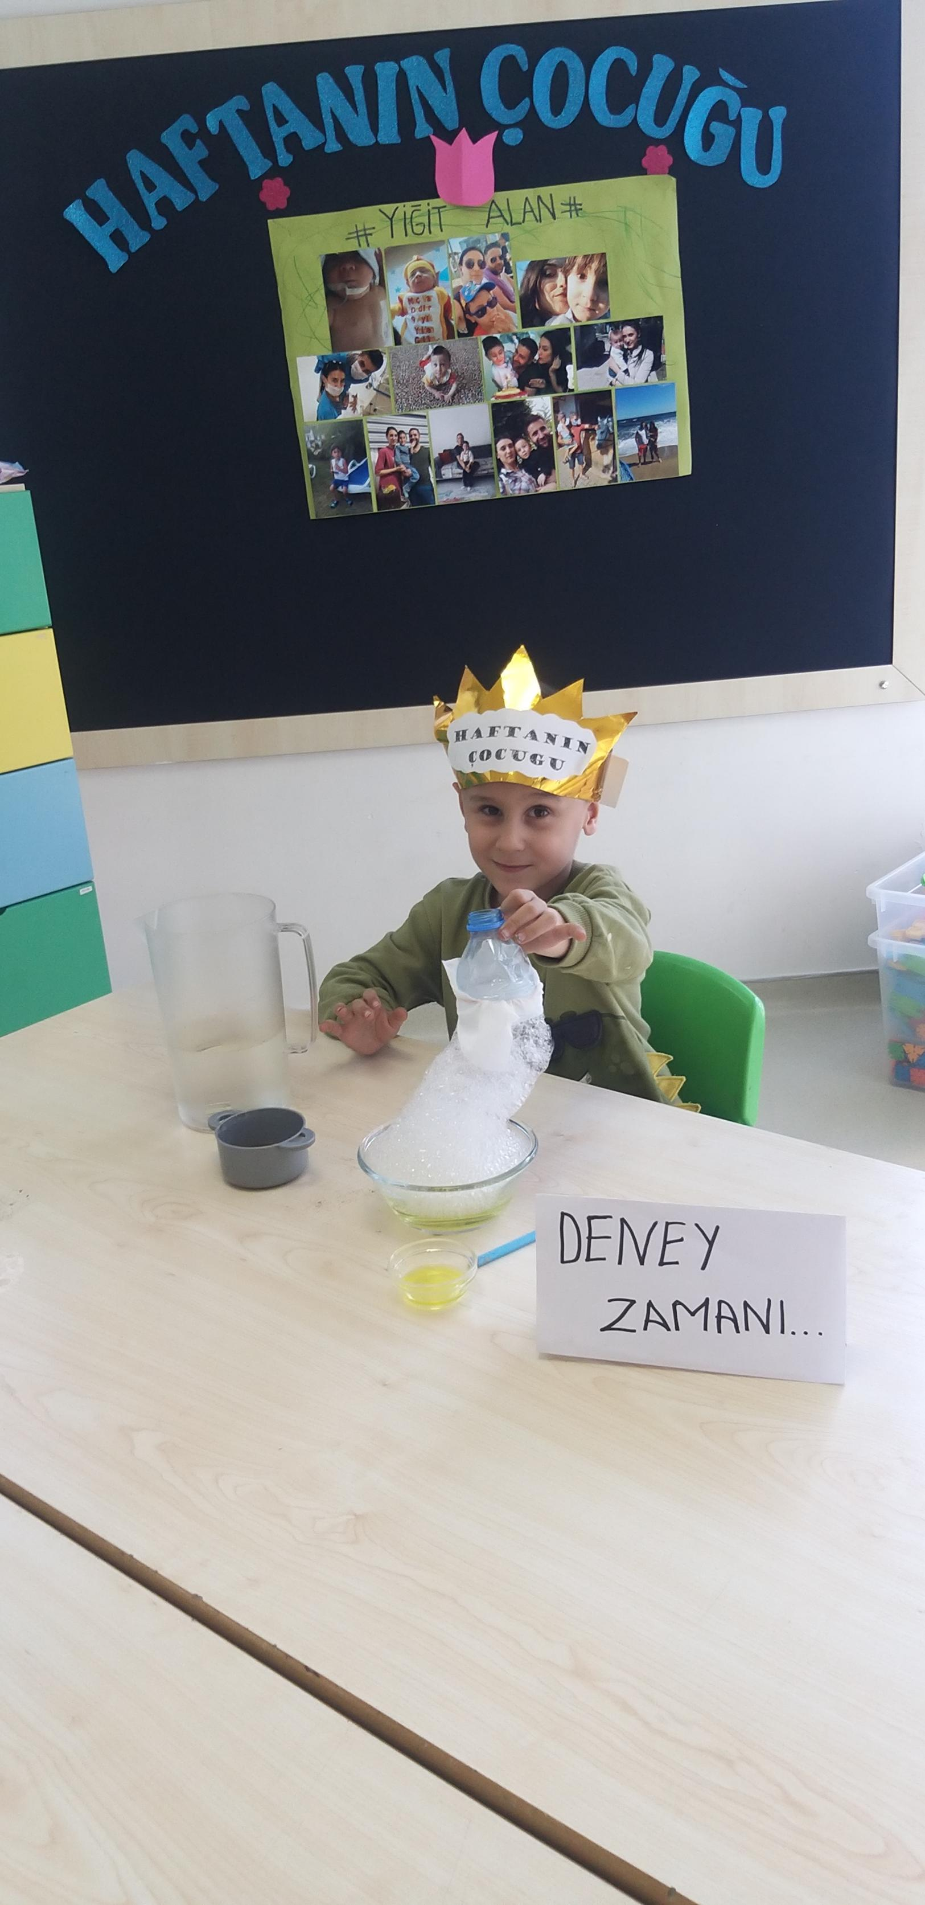
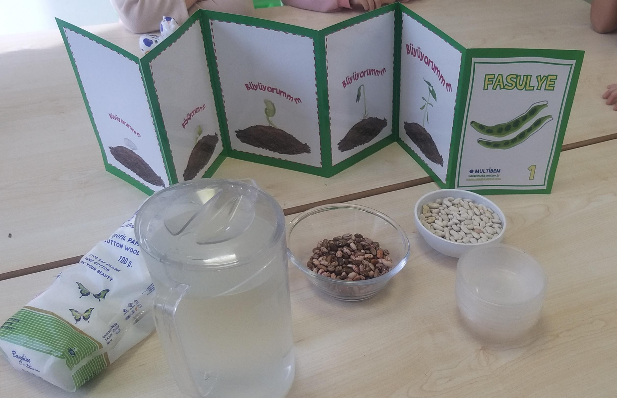
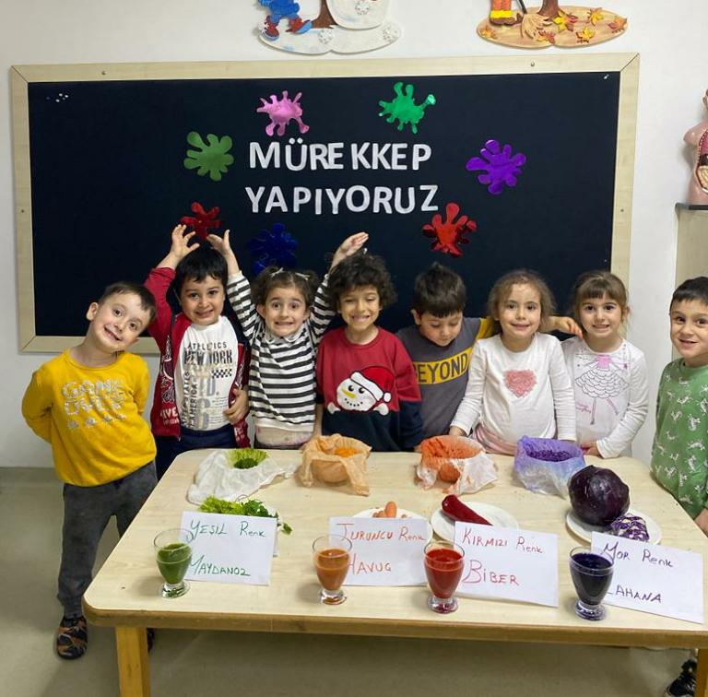
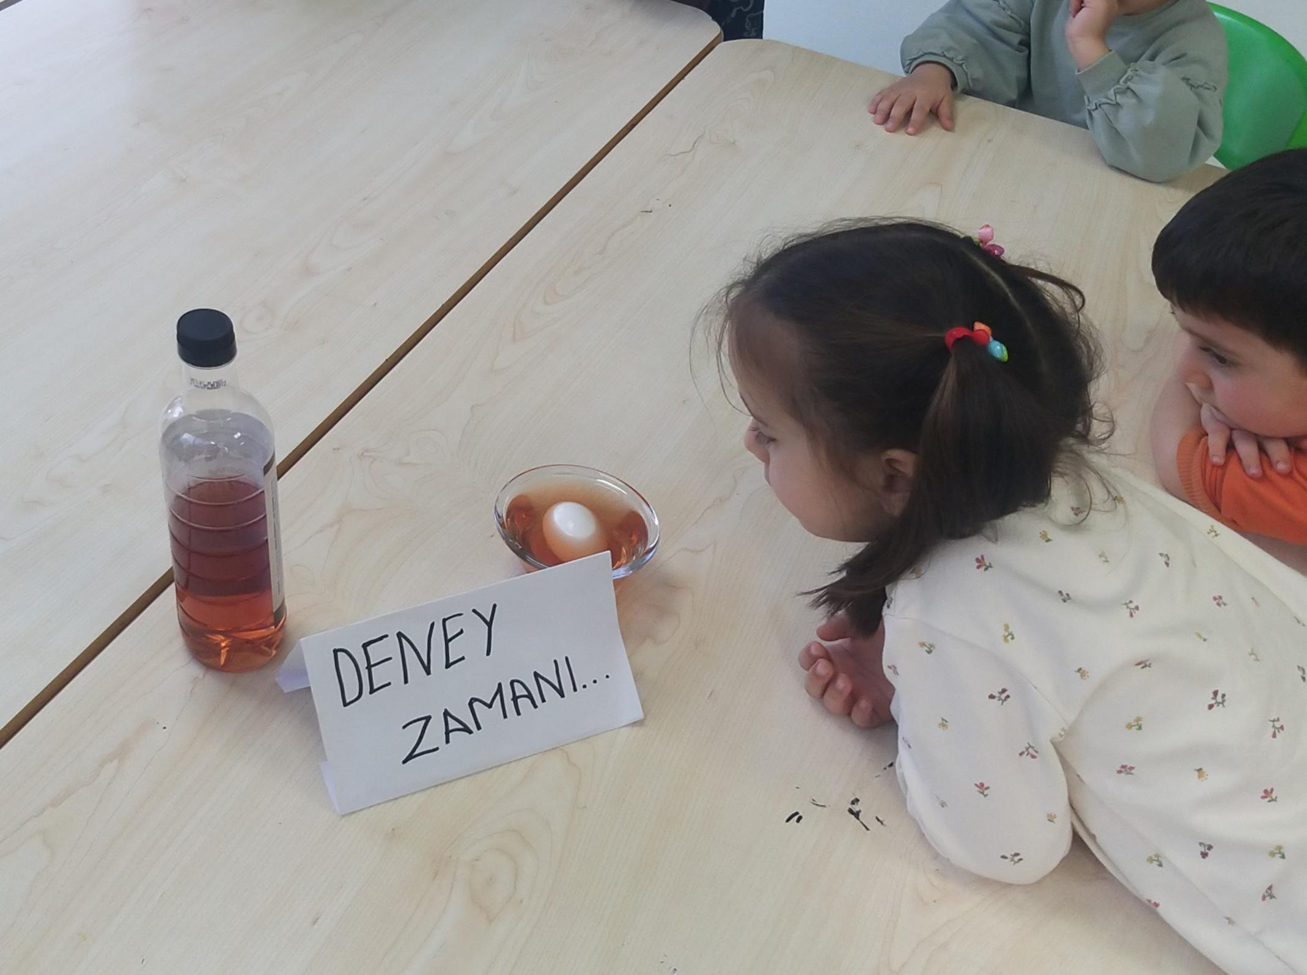
FEN ETKİNLİKLERİ
Fasulye çimlendirme yaparak gözlemledik
Nefesimizle dev Dev köpük deneyimiz
Sebzeleri kullanarak renk oluşumundan harika mürekkepler elde ettik
Zıplayan yumurta deneyimizin yapım asamasa gözlemliyoruz

Slide 7
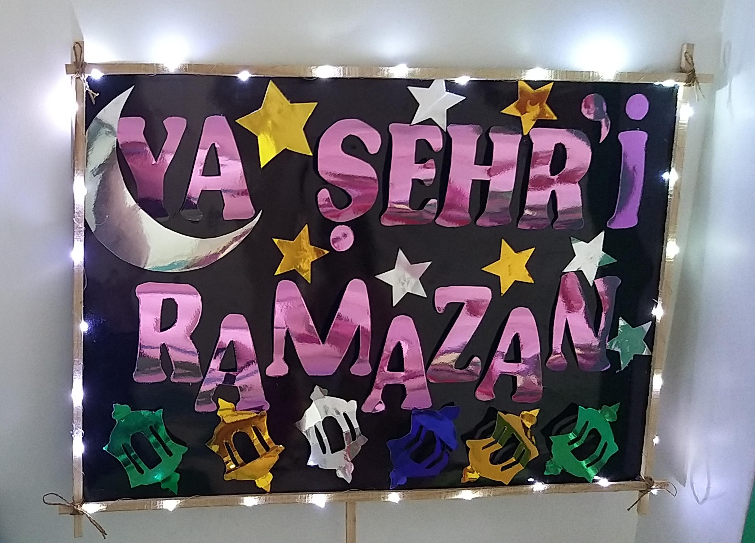
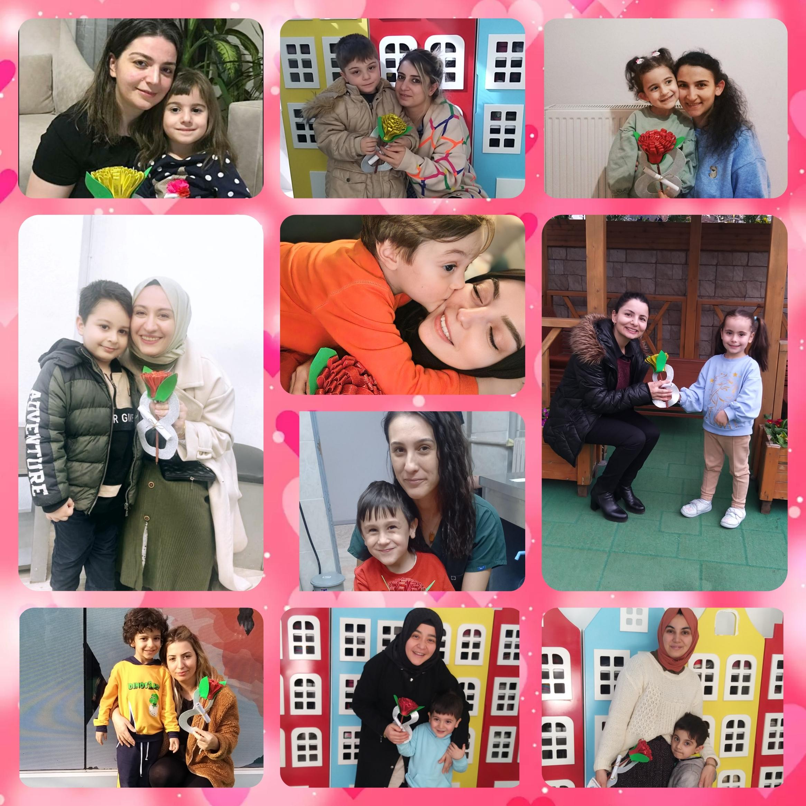
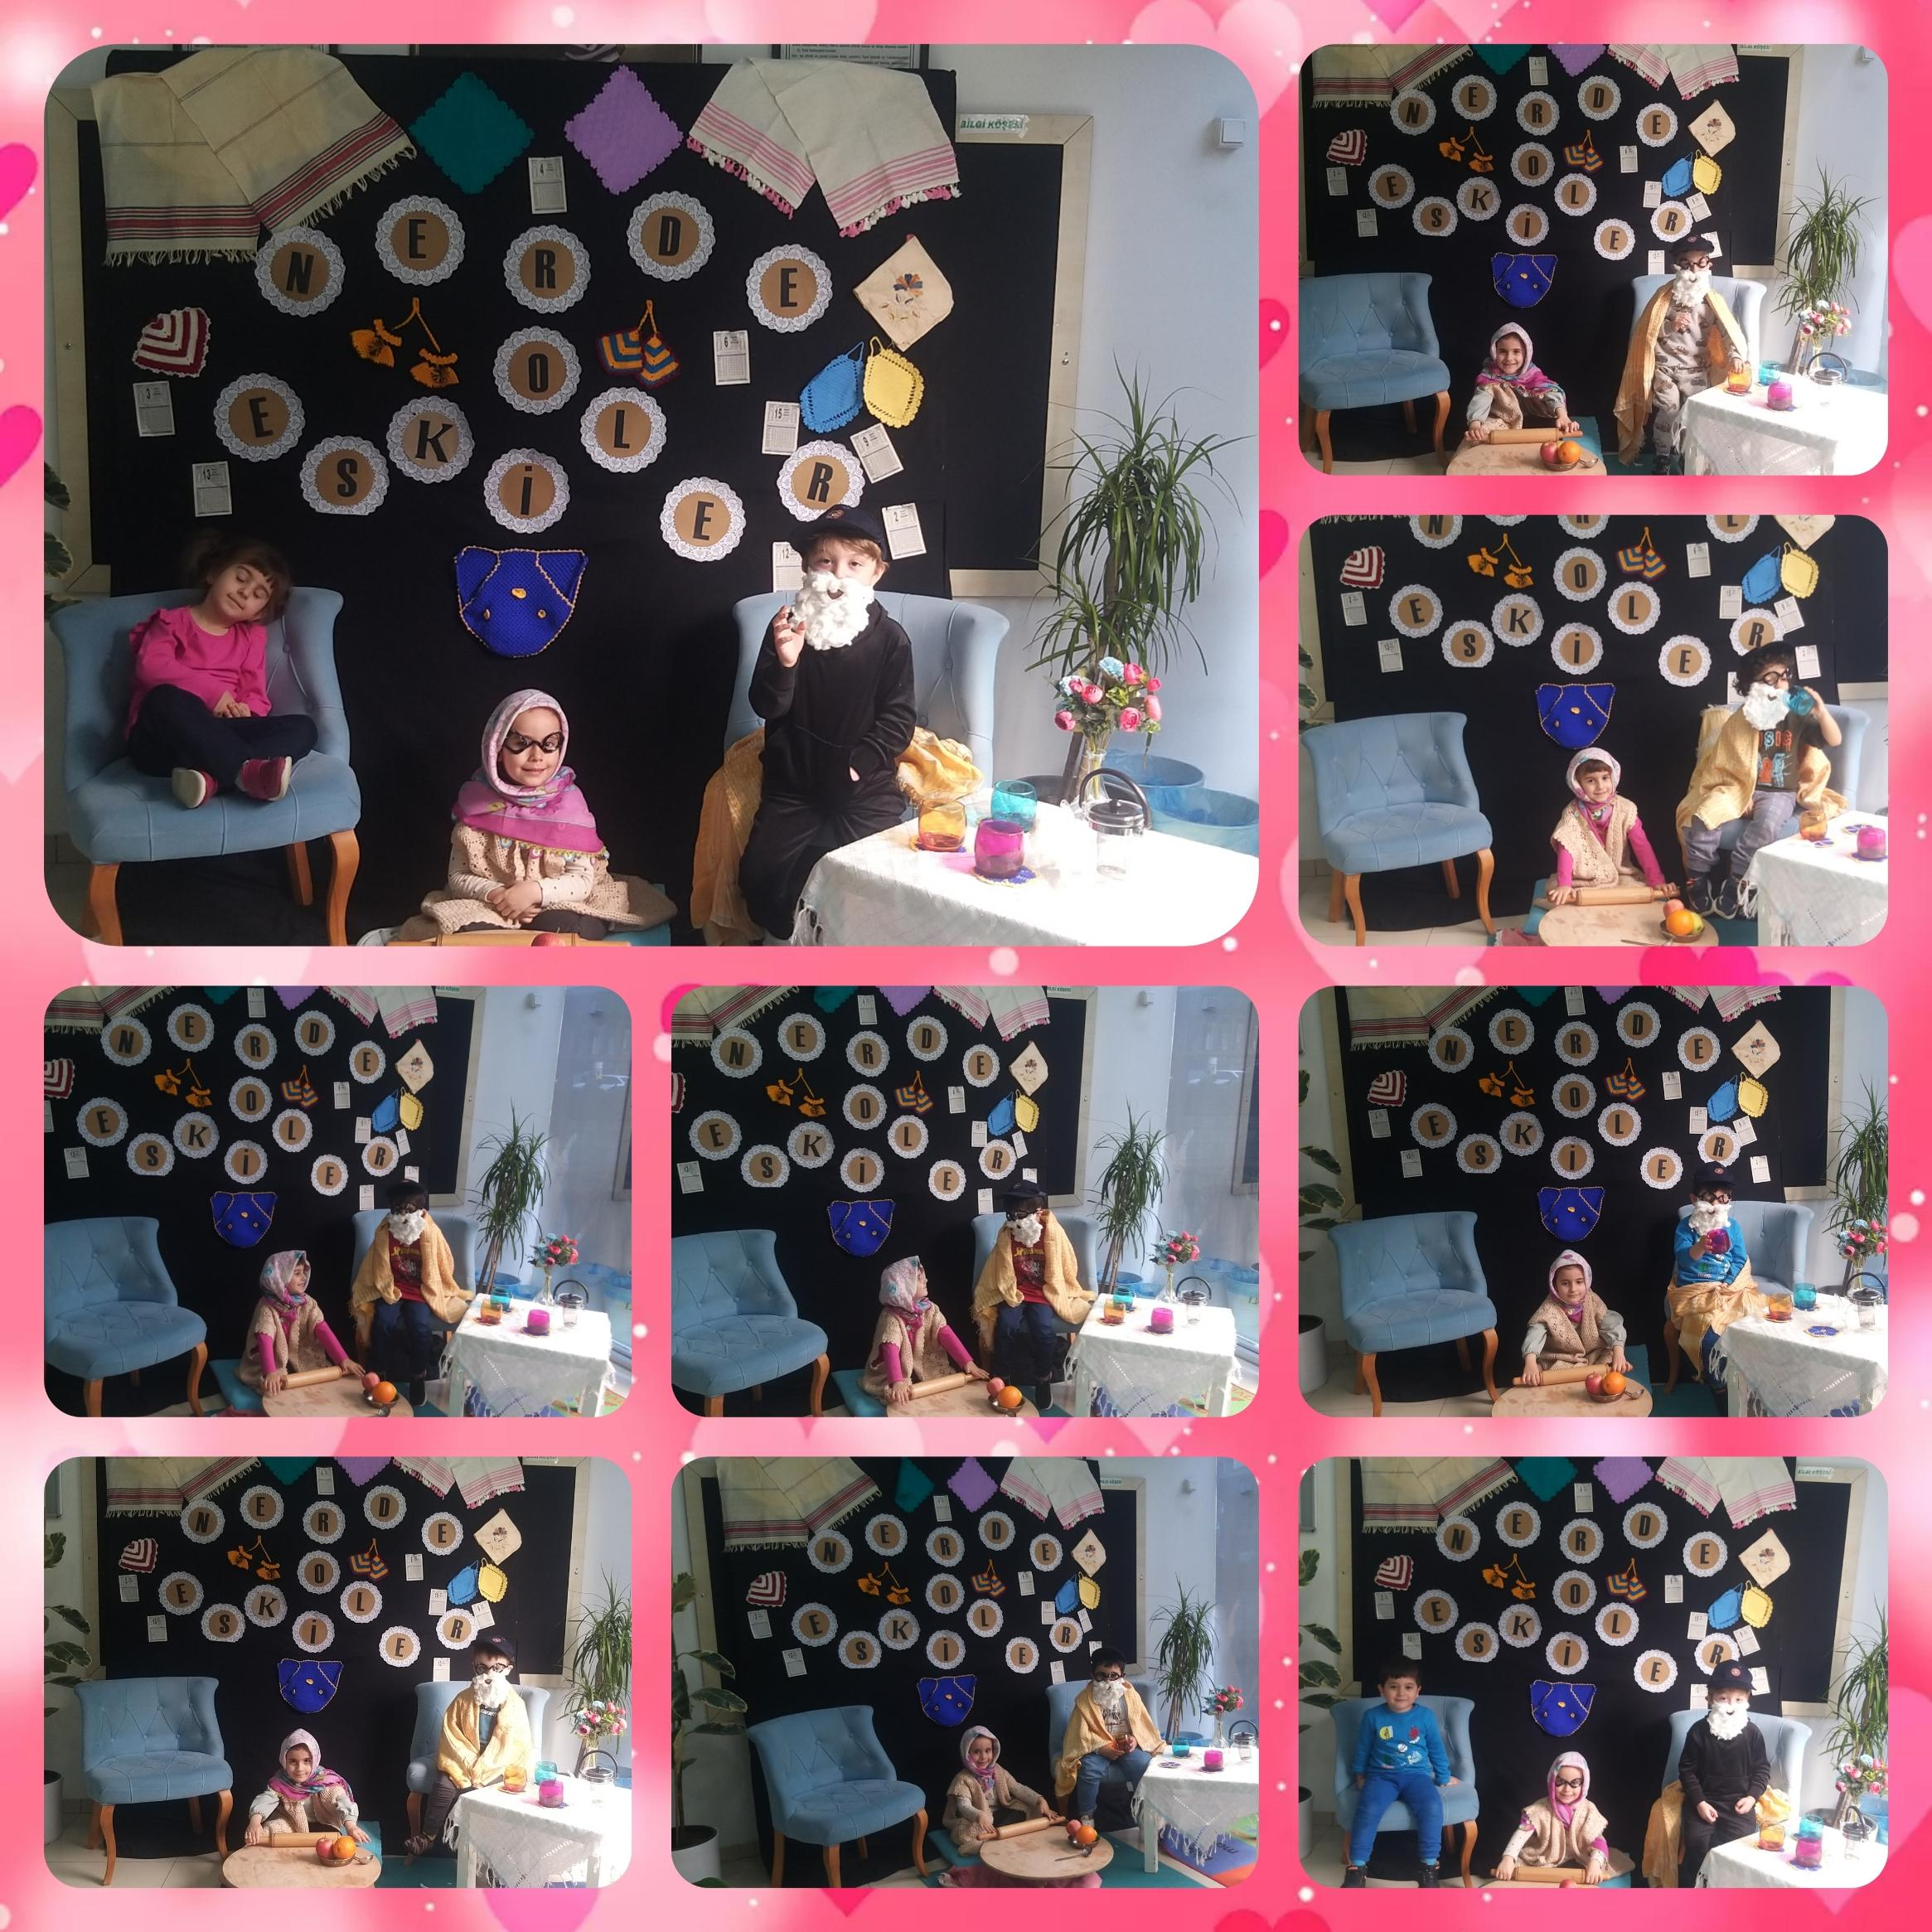
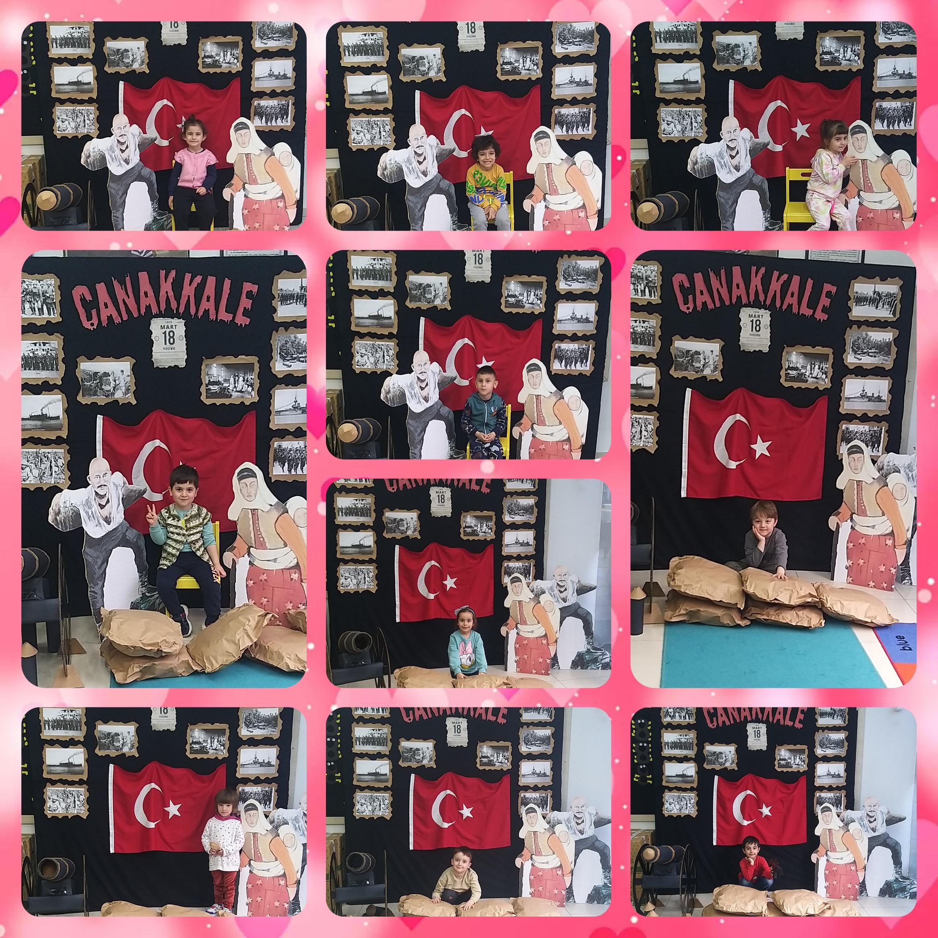
BELİRLİ GÜN VE HAFTALAR
RAMAZANIN GELİSINI COŞKUYLA KUTLADIK
Geleneksel fener alayımızı yaptık.
8MART DÜNYA EMEKCI KADINLAR GÜNÜ
Annelerimizin kadınlar gününü kutladık😊
YAŞLILAR HAFTASI
Yaşlılar haftasini kutladik dramatizasyon olarak canlandirdik saygı ve sevgi değerlerini vurguladik
18 MART ÇANAKKALE ZAFERINI KUTLADİK
Çanakkale zaferini anlattık bu toprakların nasıl kazanıldığından bahsettik Vatan sevgisini anlattık

Slide 8
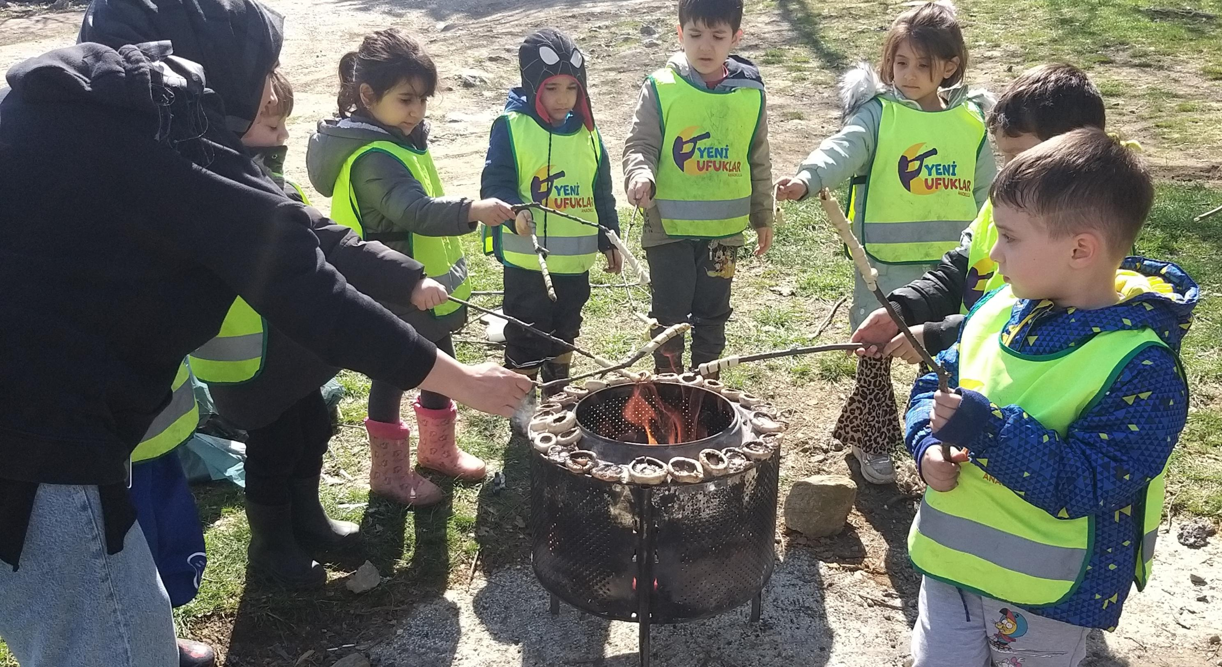
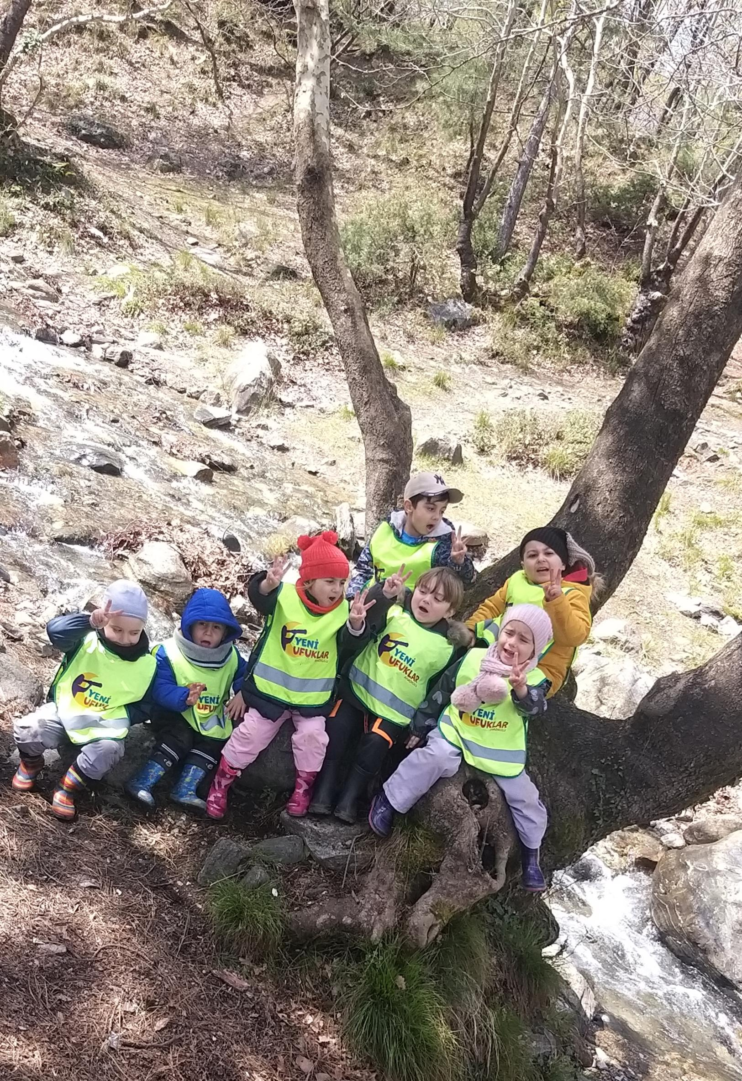
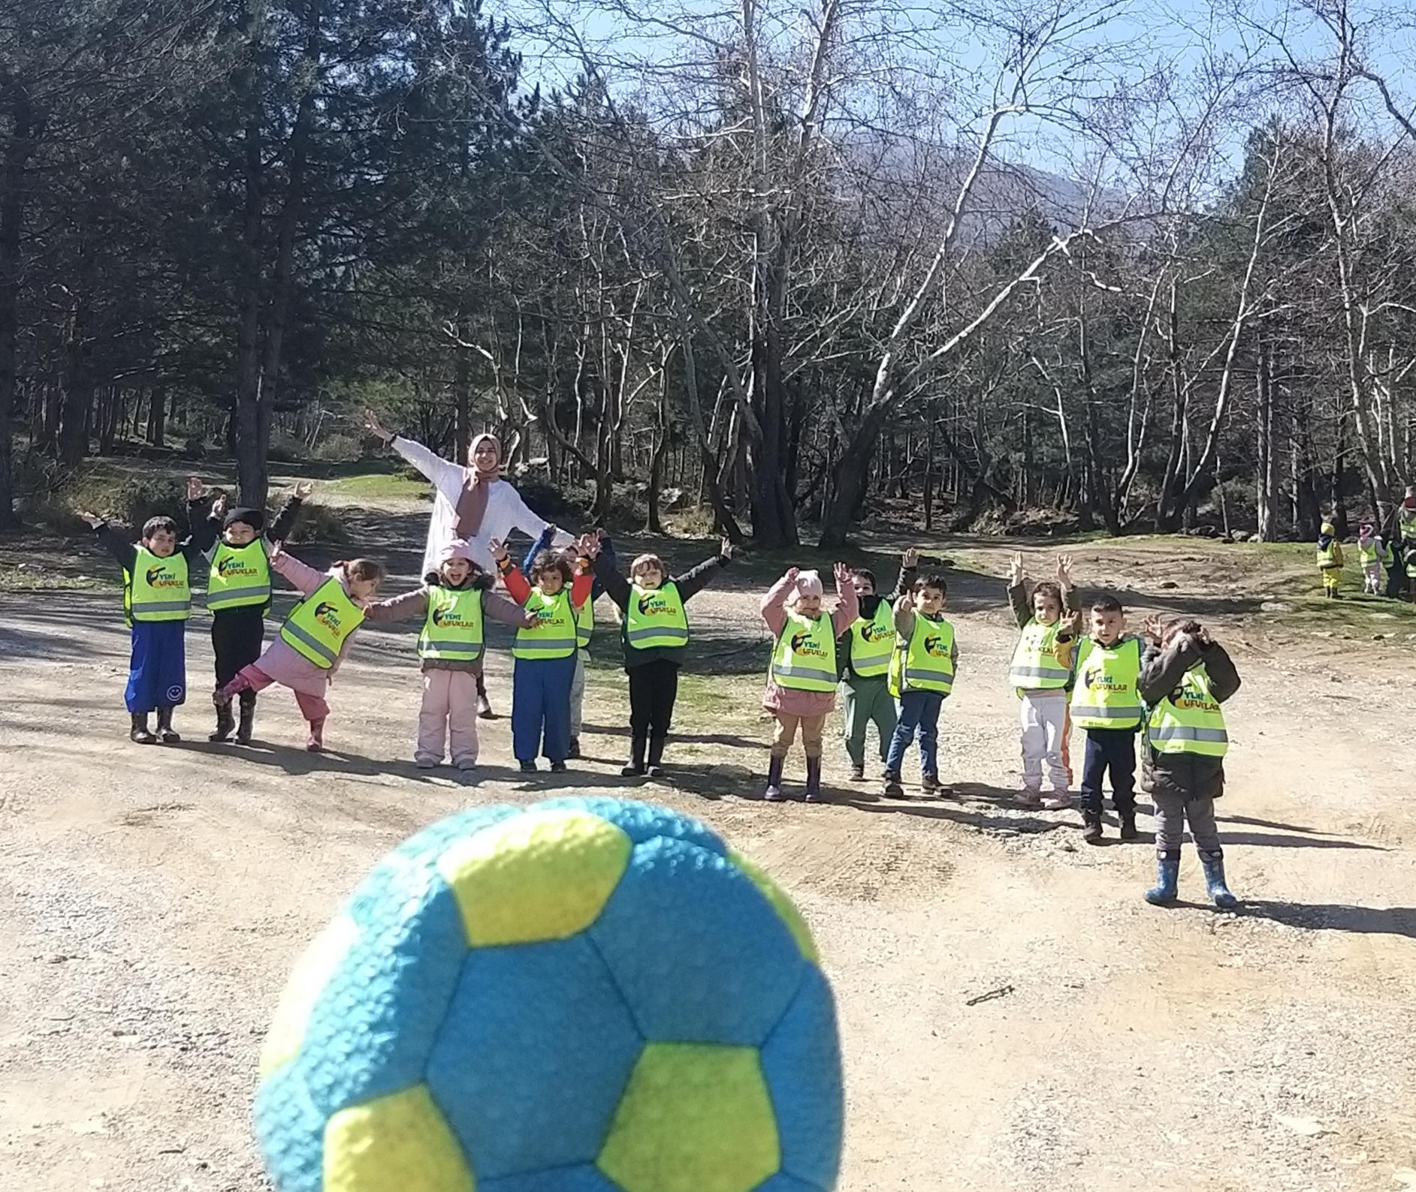
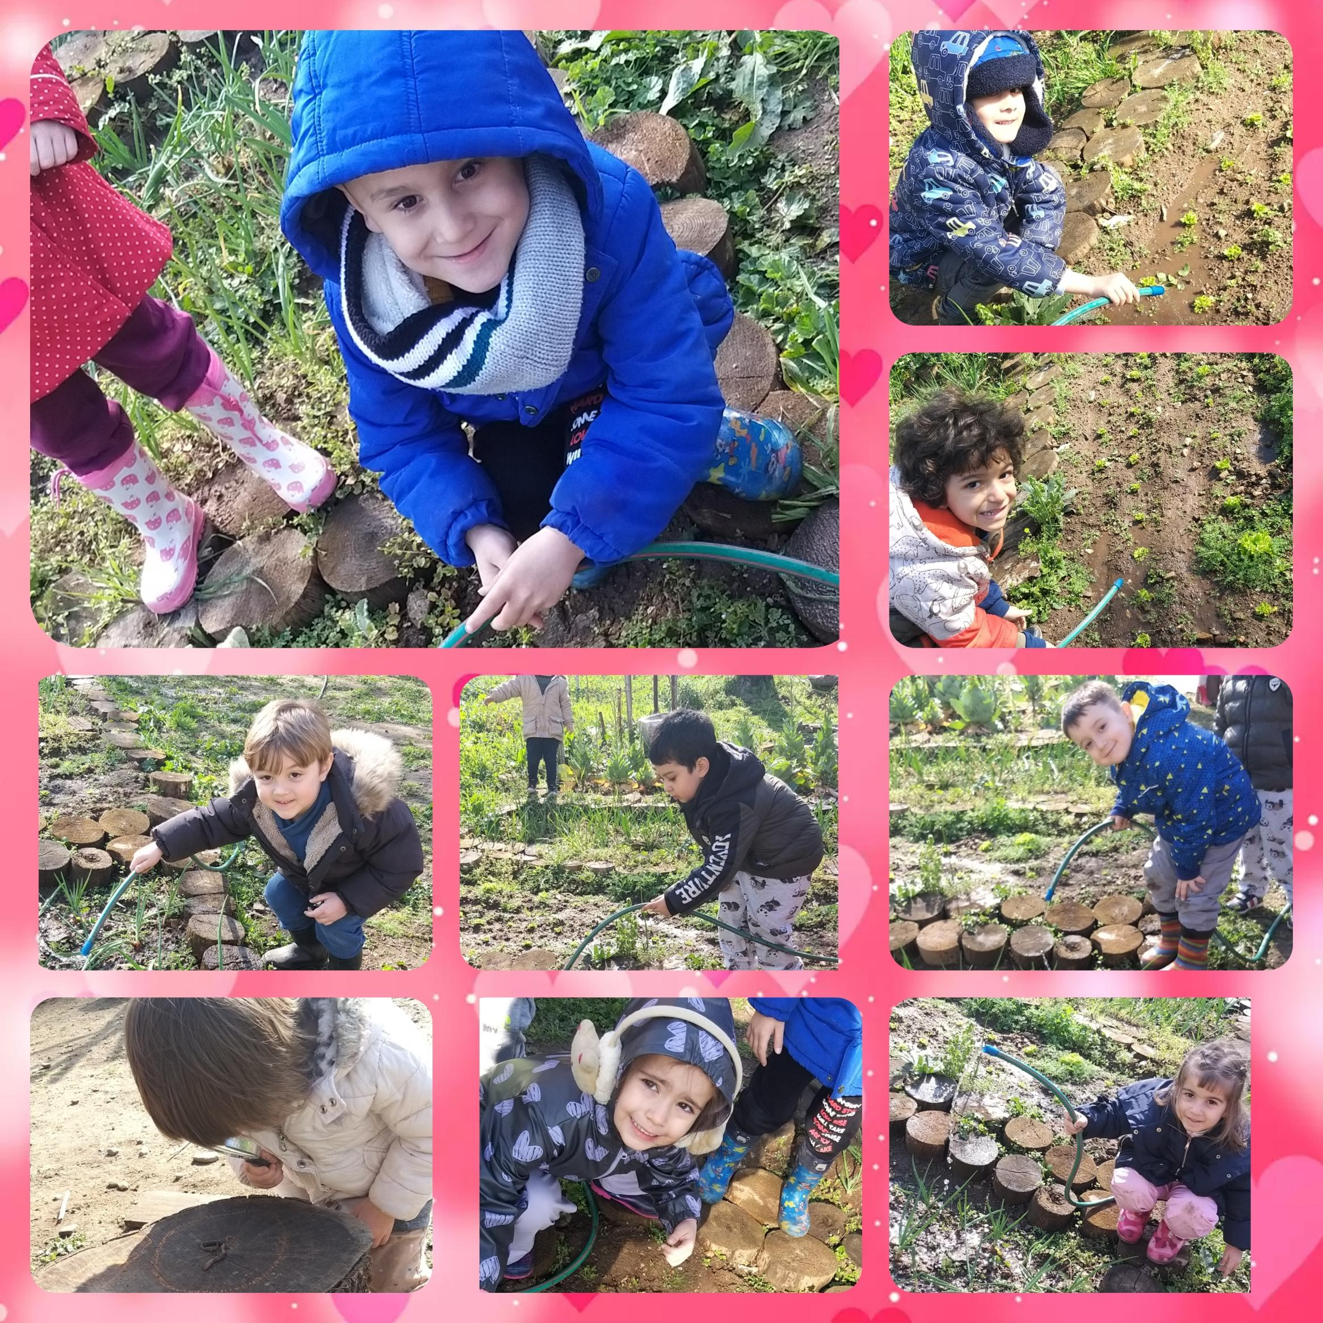
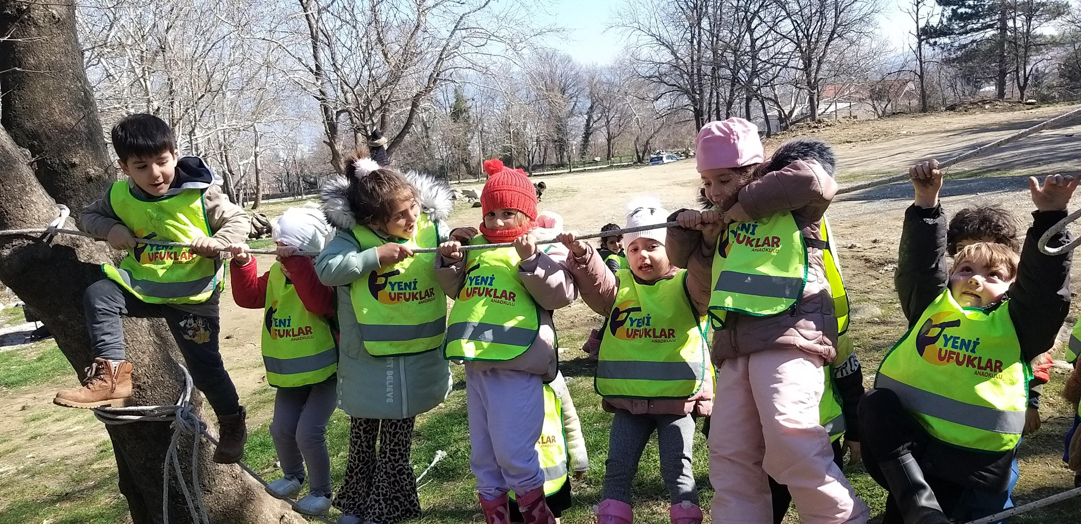
BOSTAN VE ORMAN
Doğay la buluşmanın heyecanını yaşadık çok güzel eğlenceli aktivitelerimizi yaptık 🤩

Slide 9
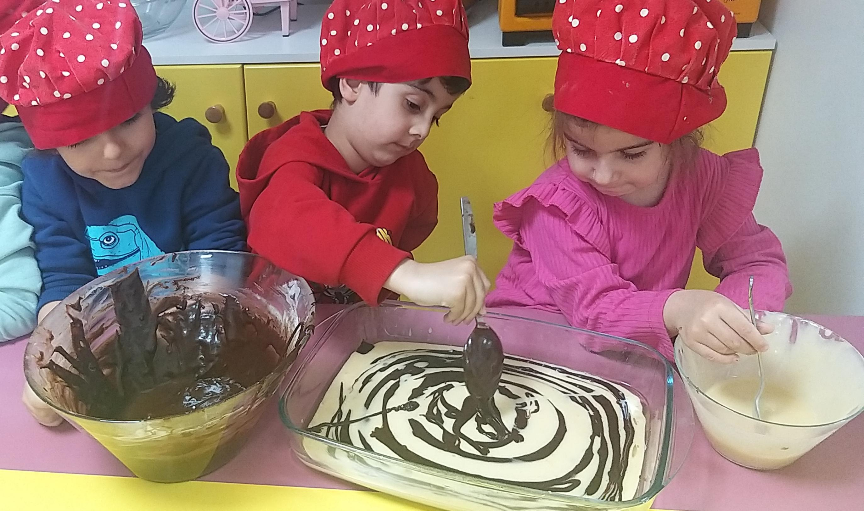
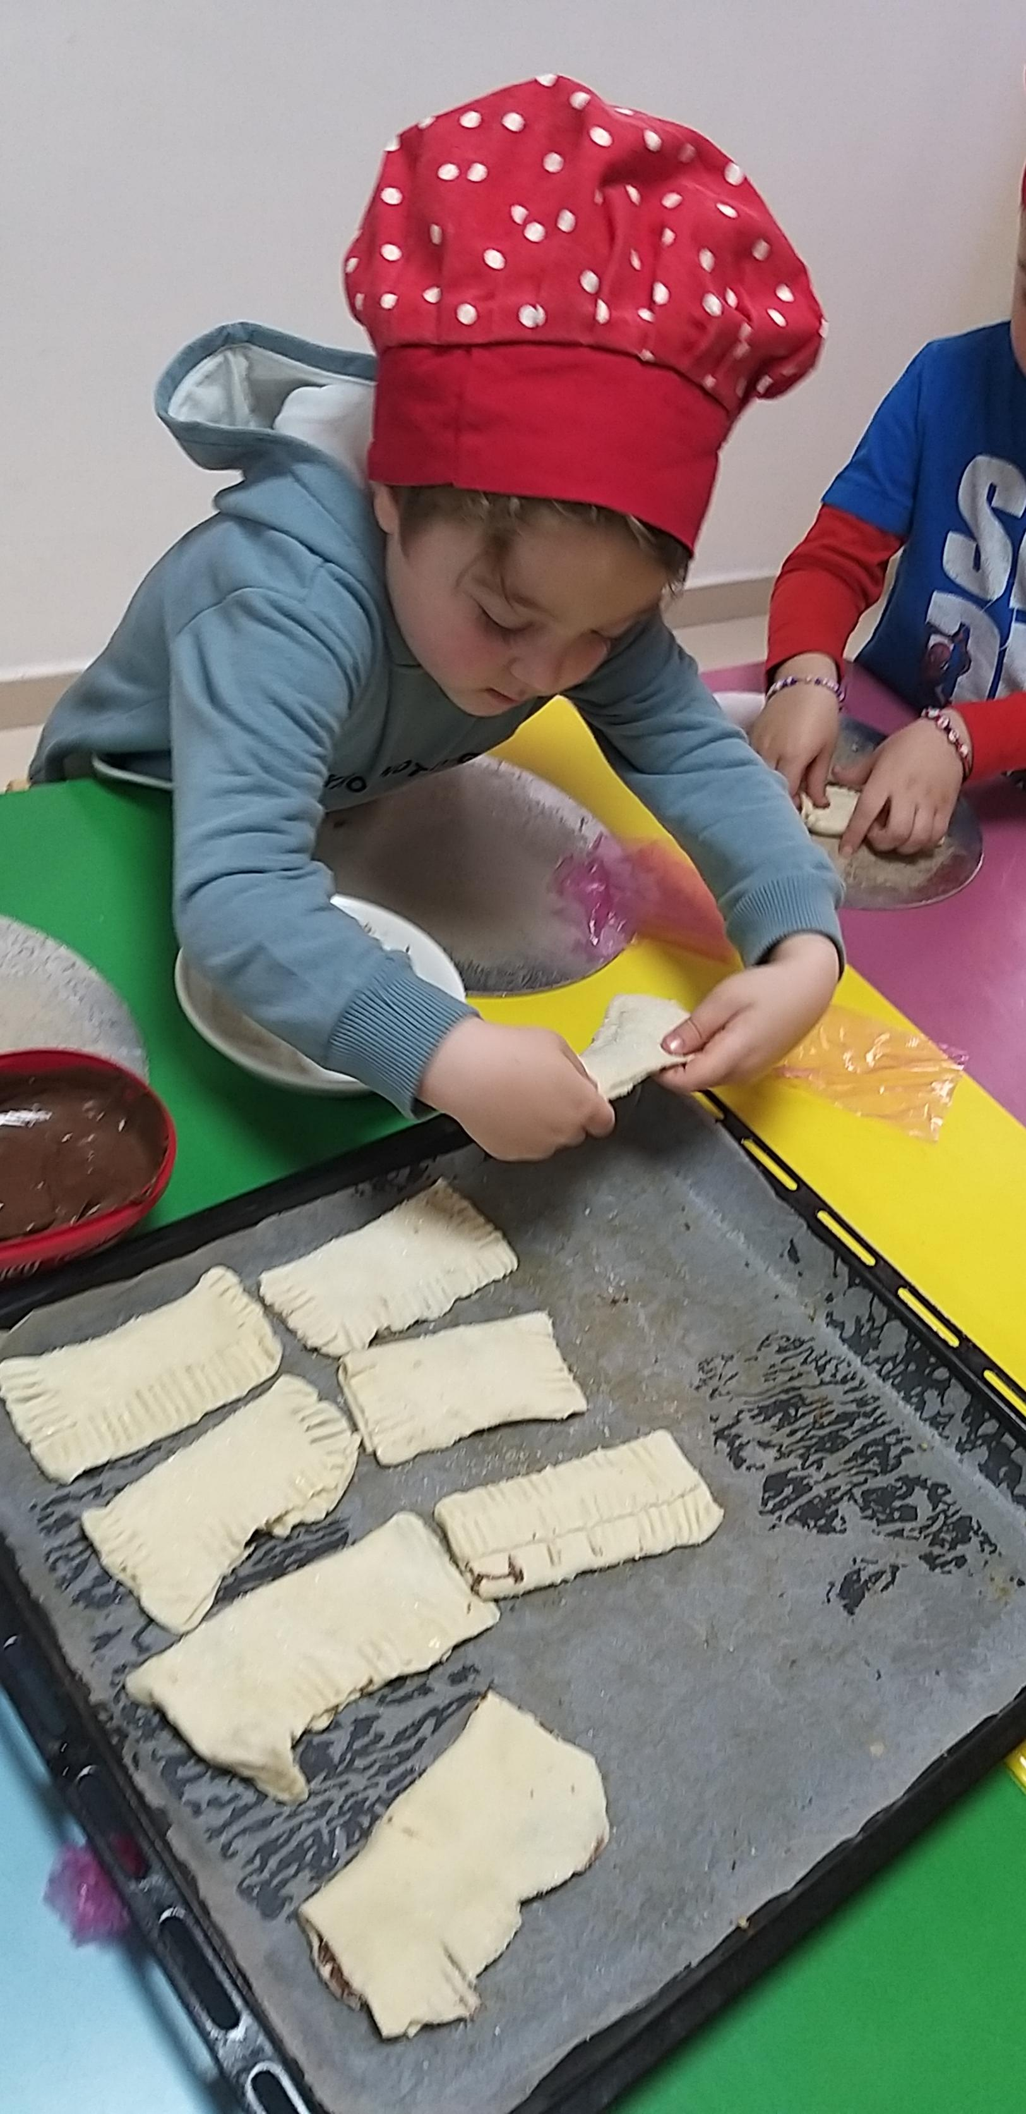
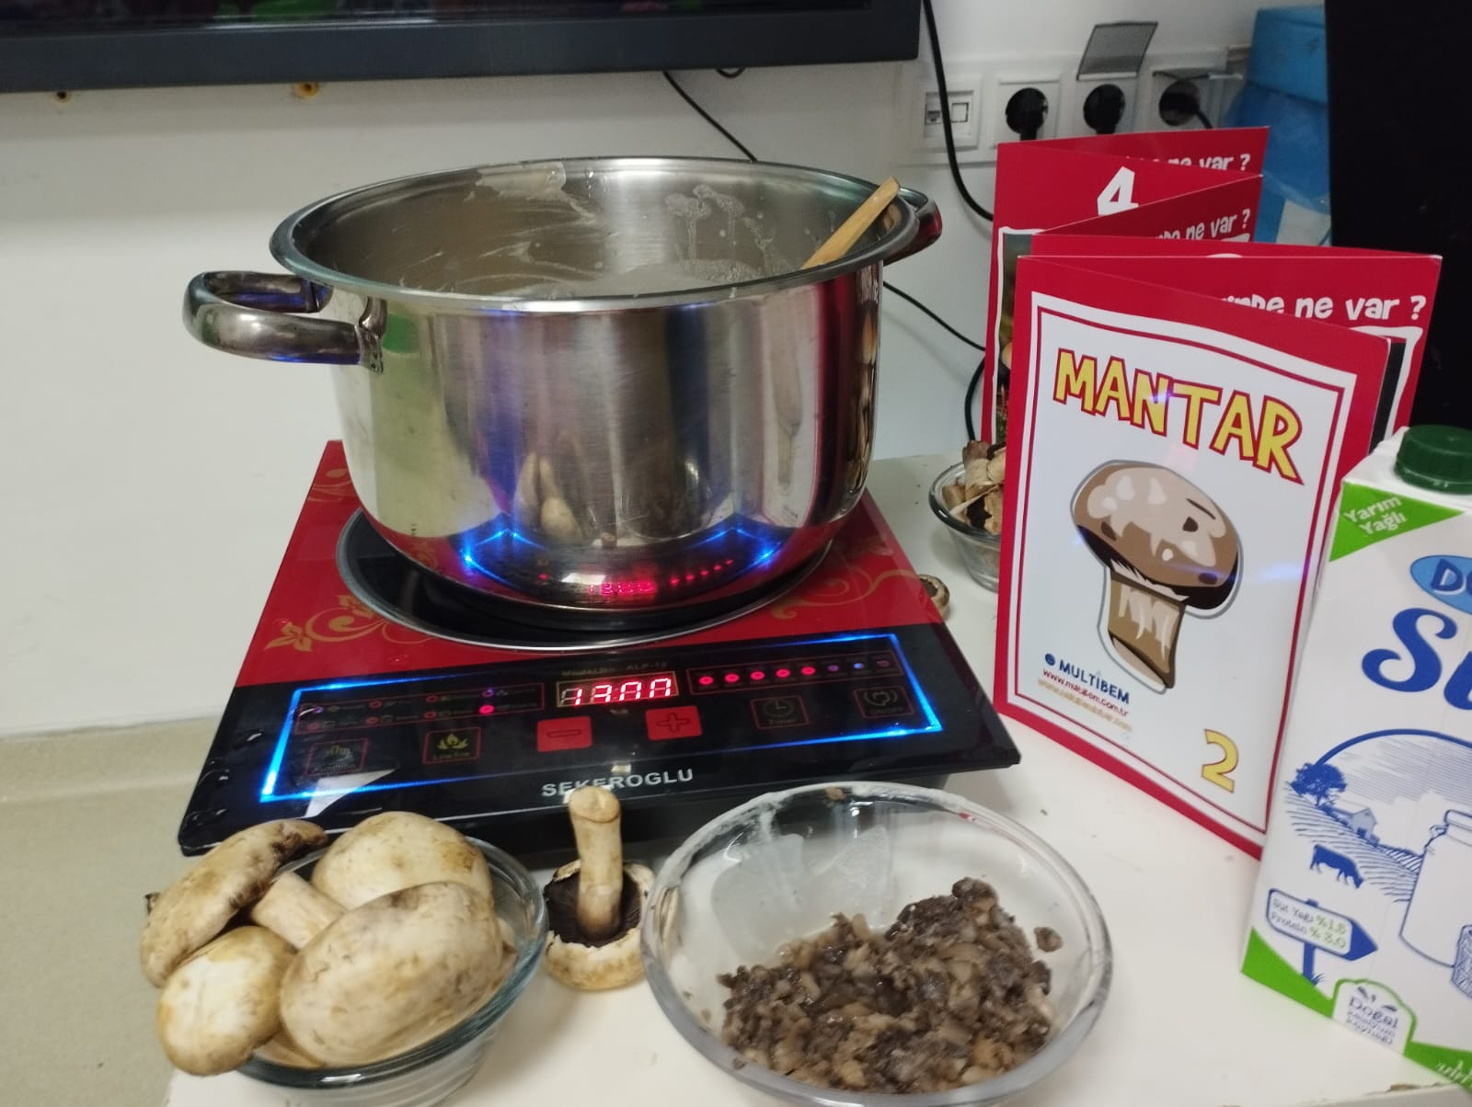
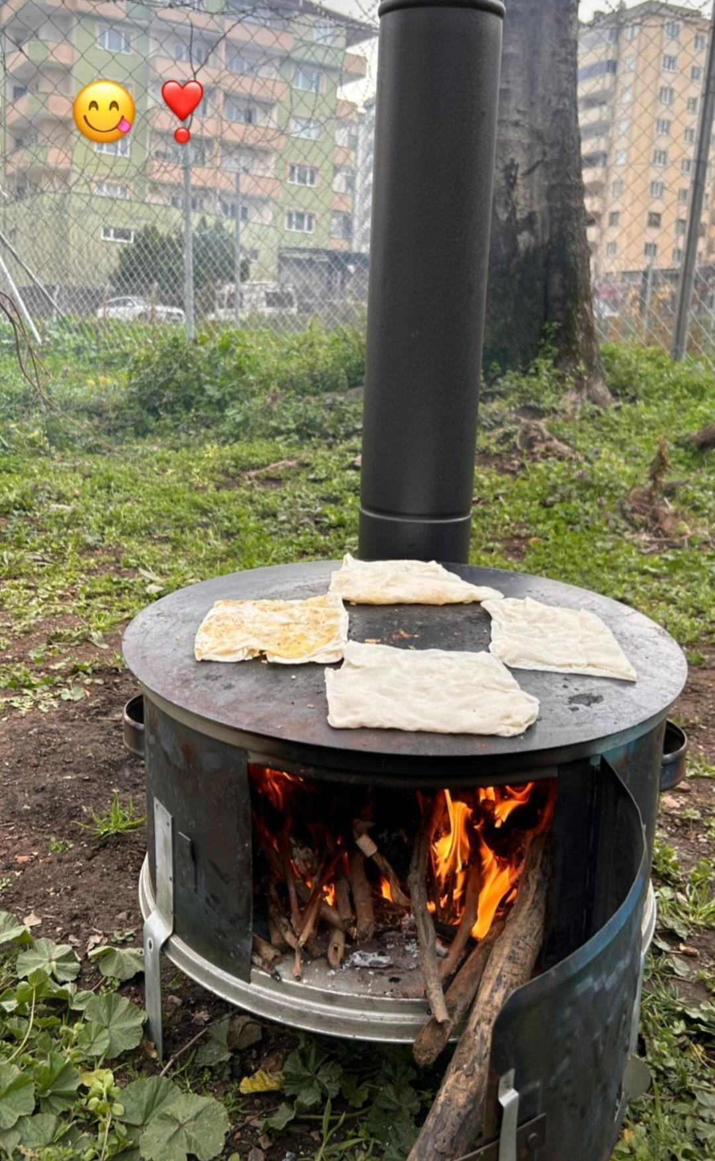
GURME ATÖLYEMİZ
ZEBRALI KEKİMIZI YAPTİK
KIT KATLARİMİZI YAPTİK
MANTAR ÇORBASI YAPTİK
İLK BAHAR PARTİMIZ İCİN GÖZLEMELERIMIZI HAZİRLADİK

Slide 10
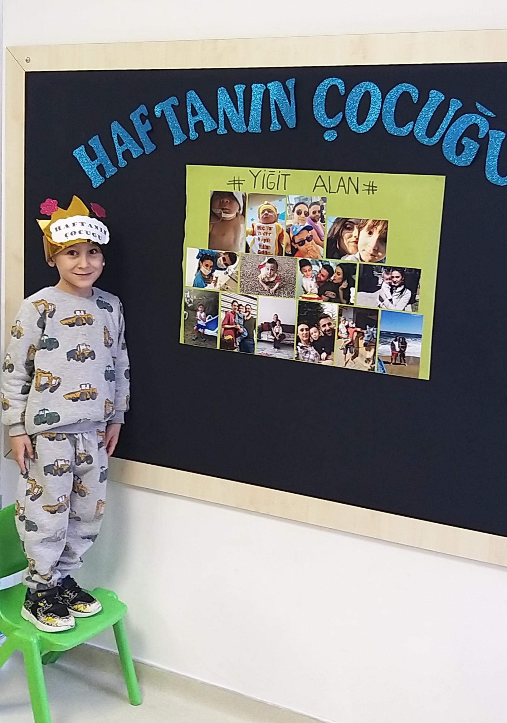
AYIN ÇOCUKLARI
Yiğit ALAN
Haftanın çocuğu etkinligimizden bize kendilerini 1 hafta boyunca tanıtan etkinlikler ile becerilerini gösteren çocuklarımız

Slide 11
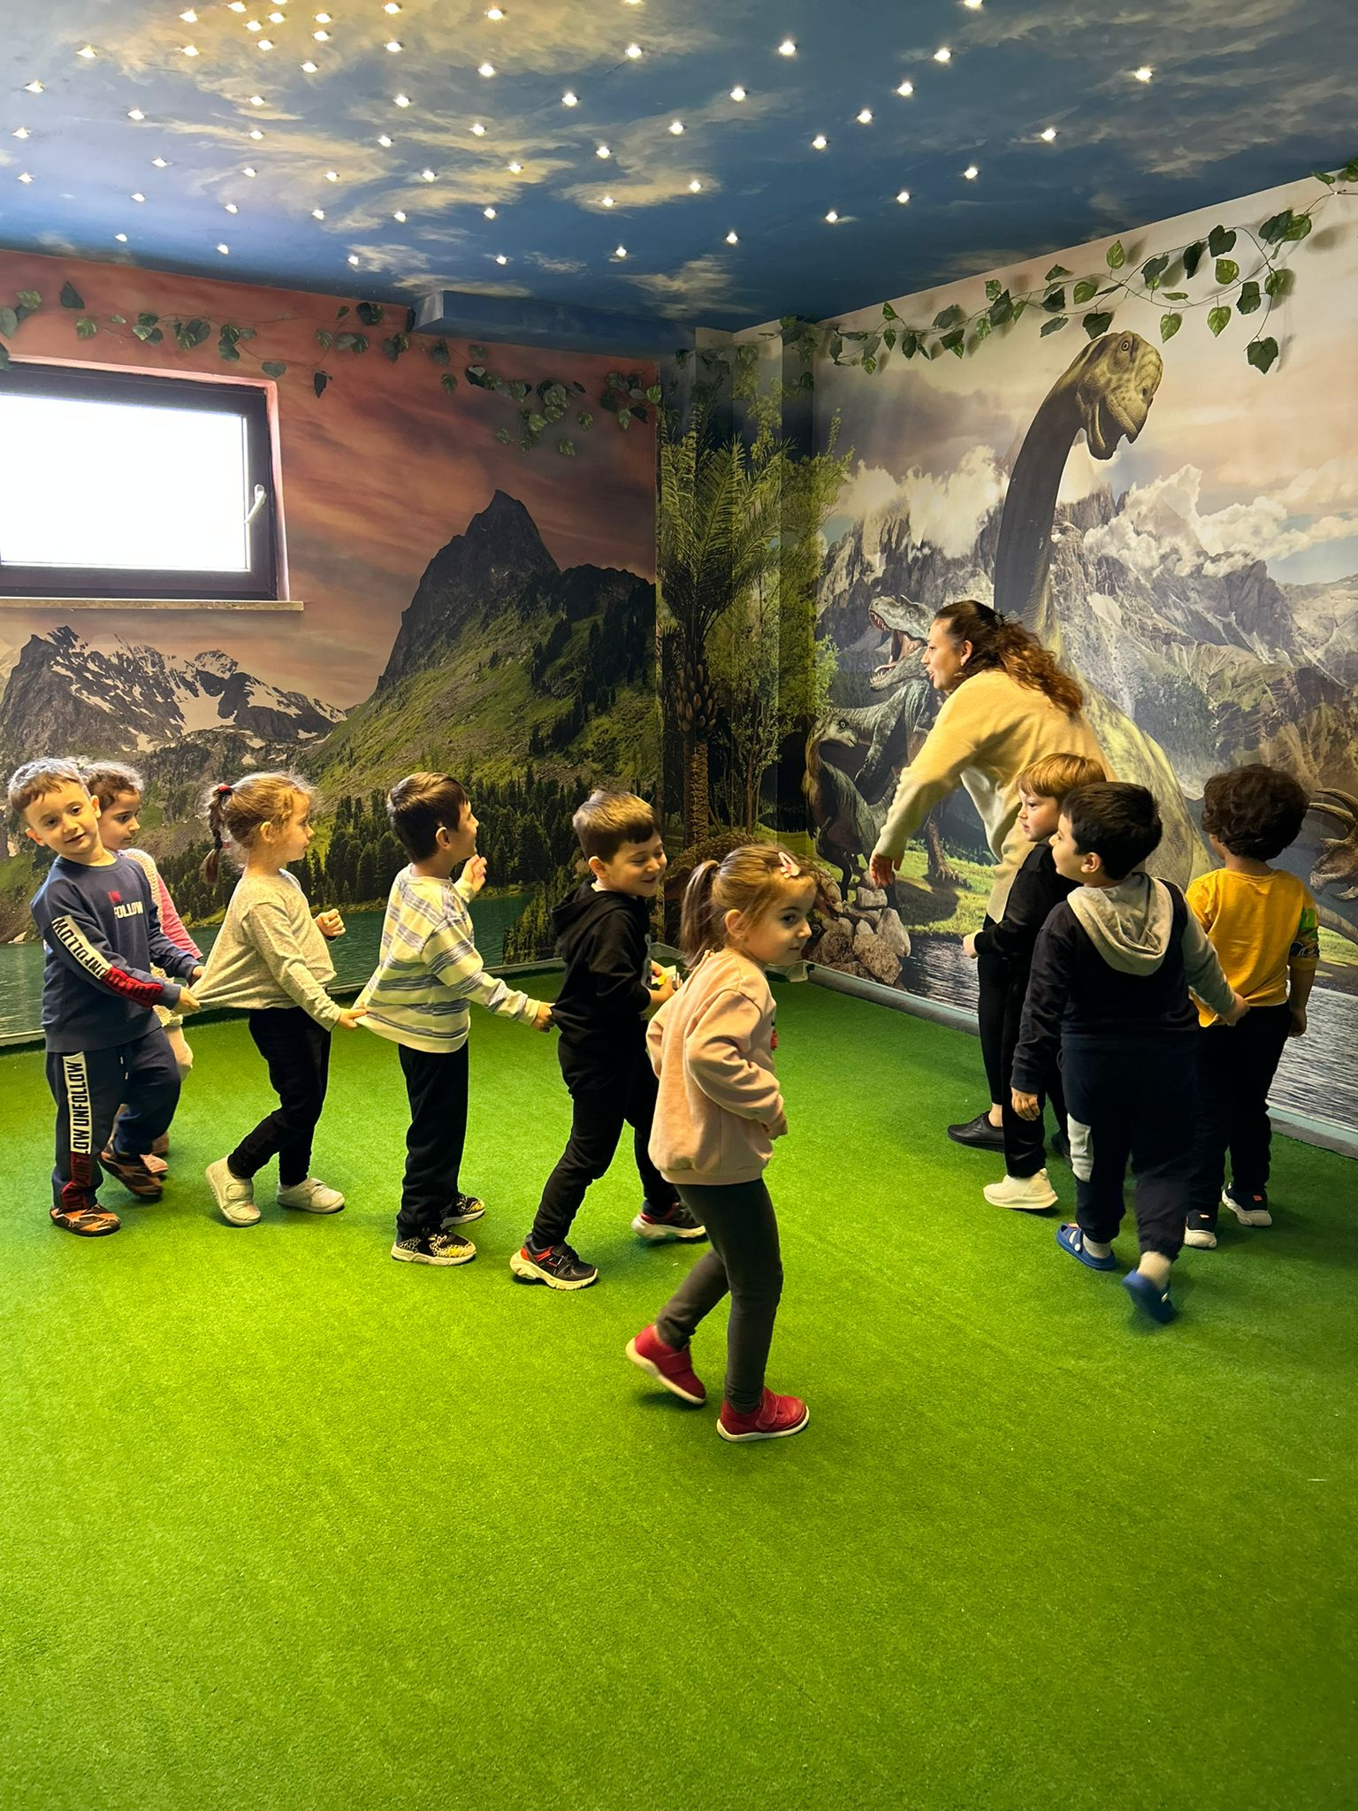
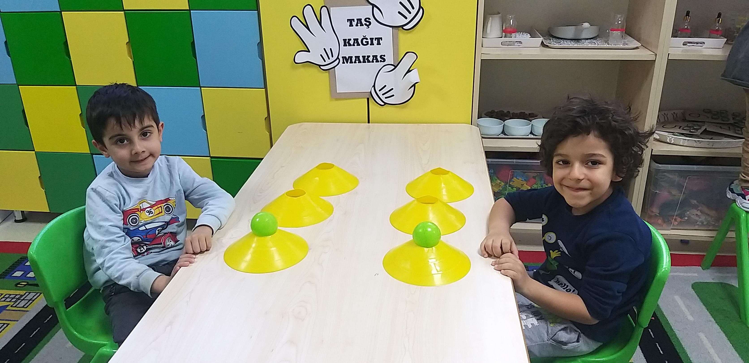
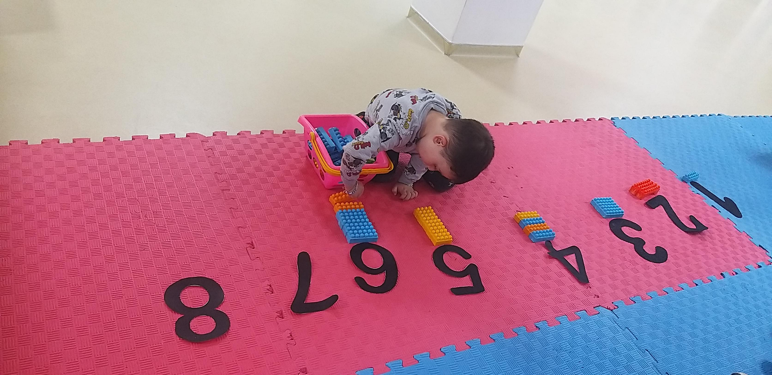
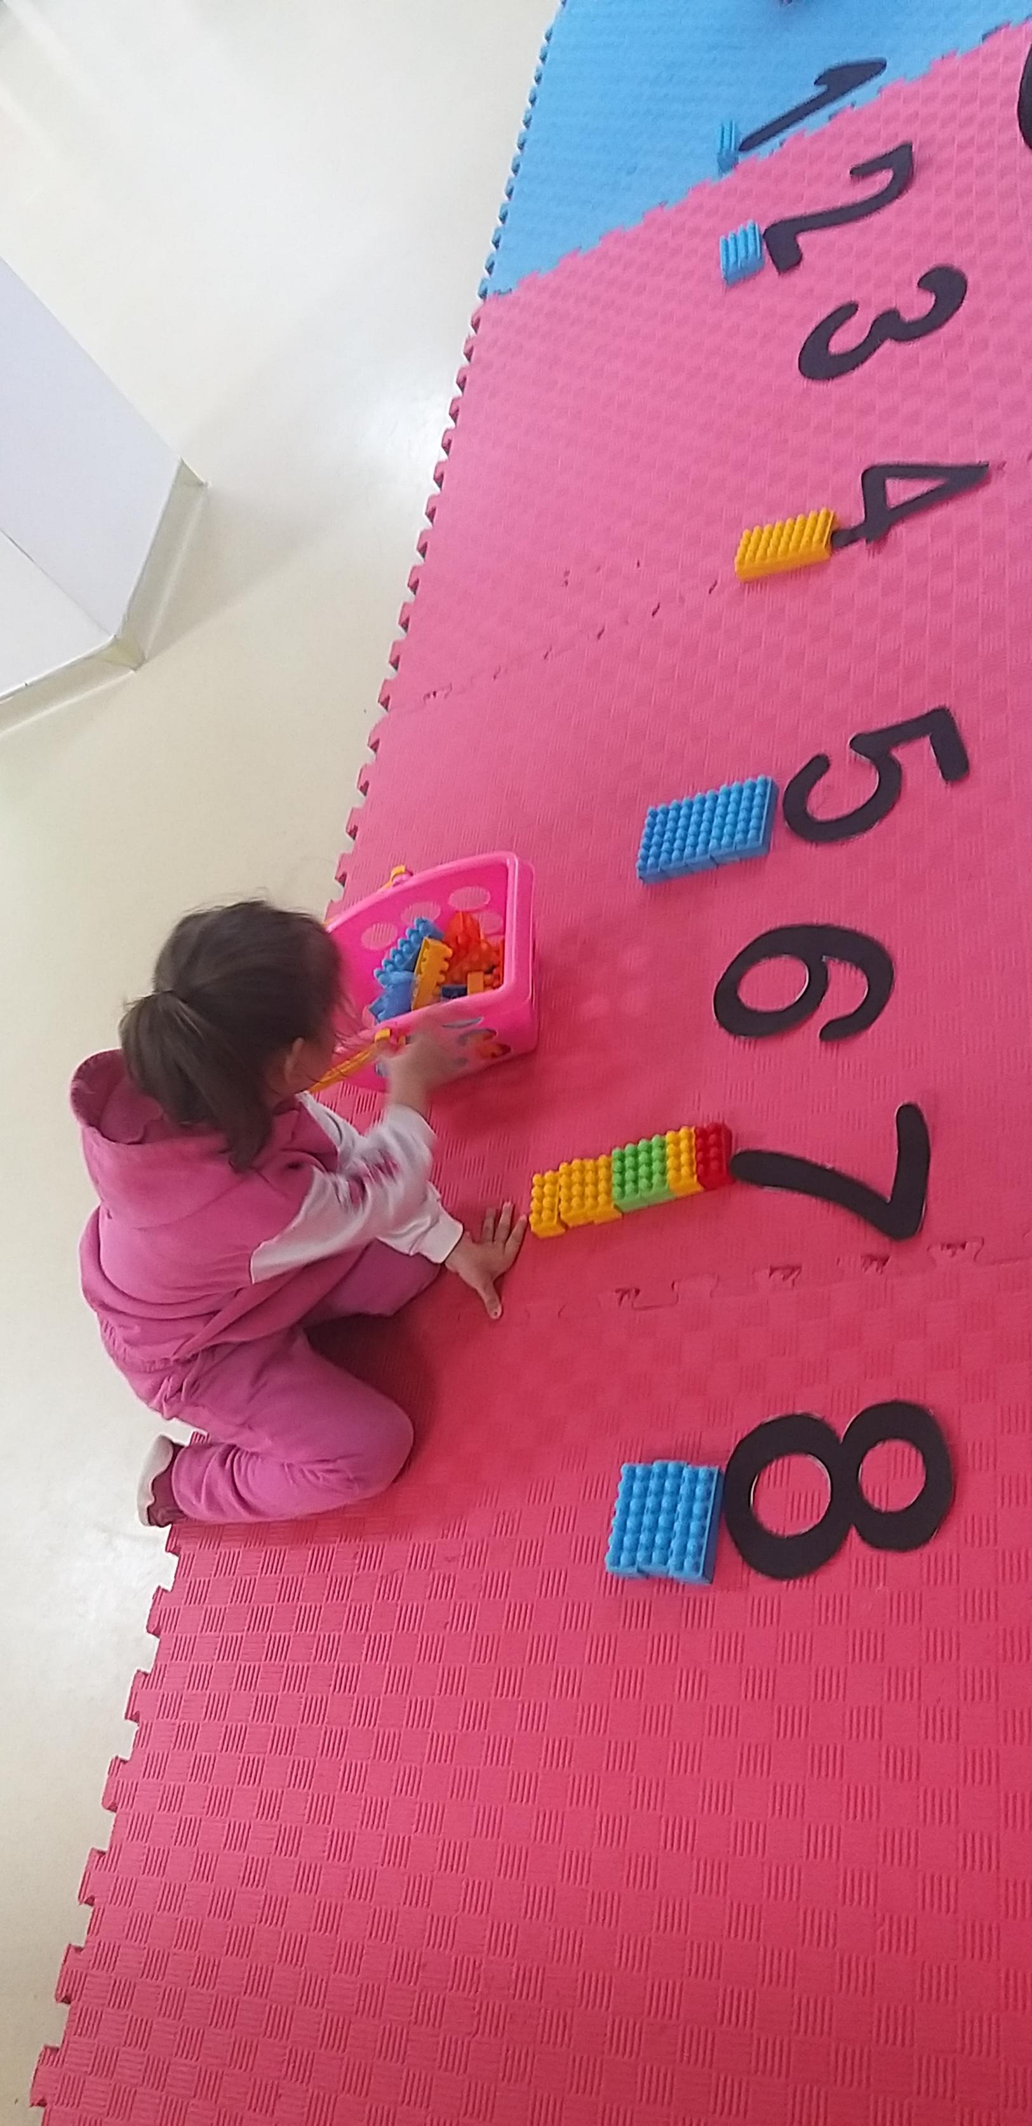
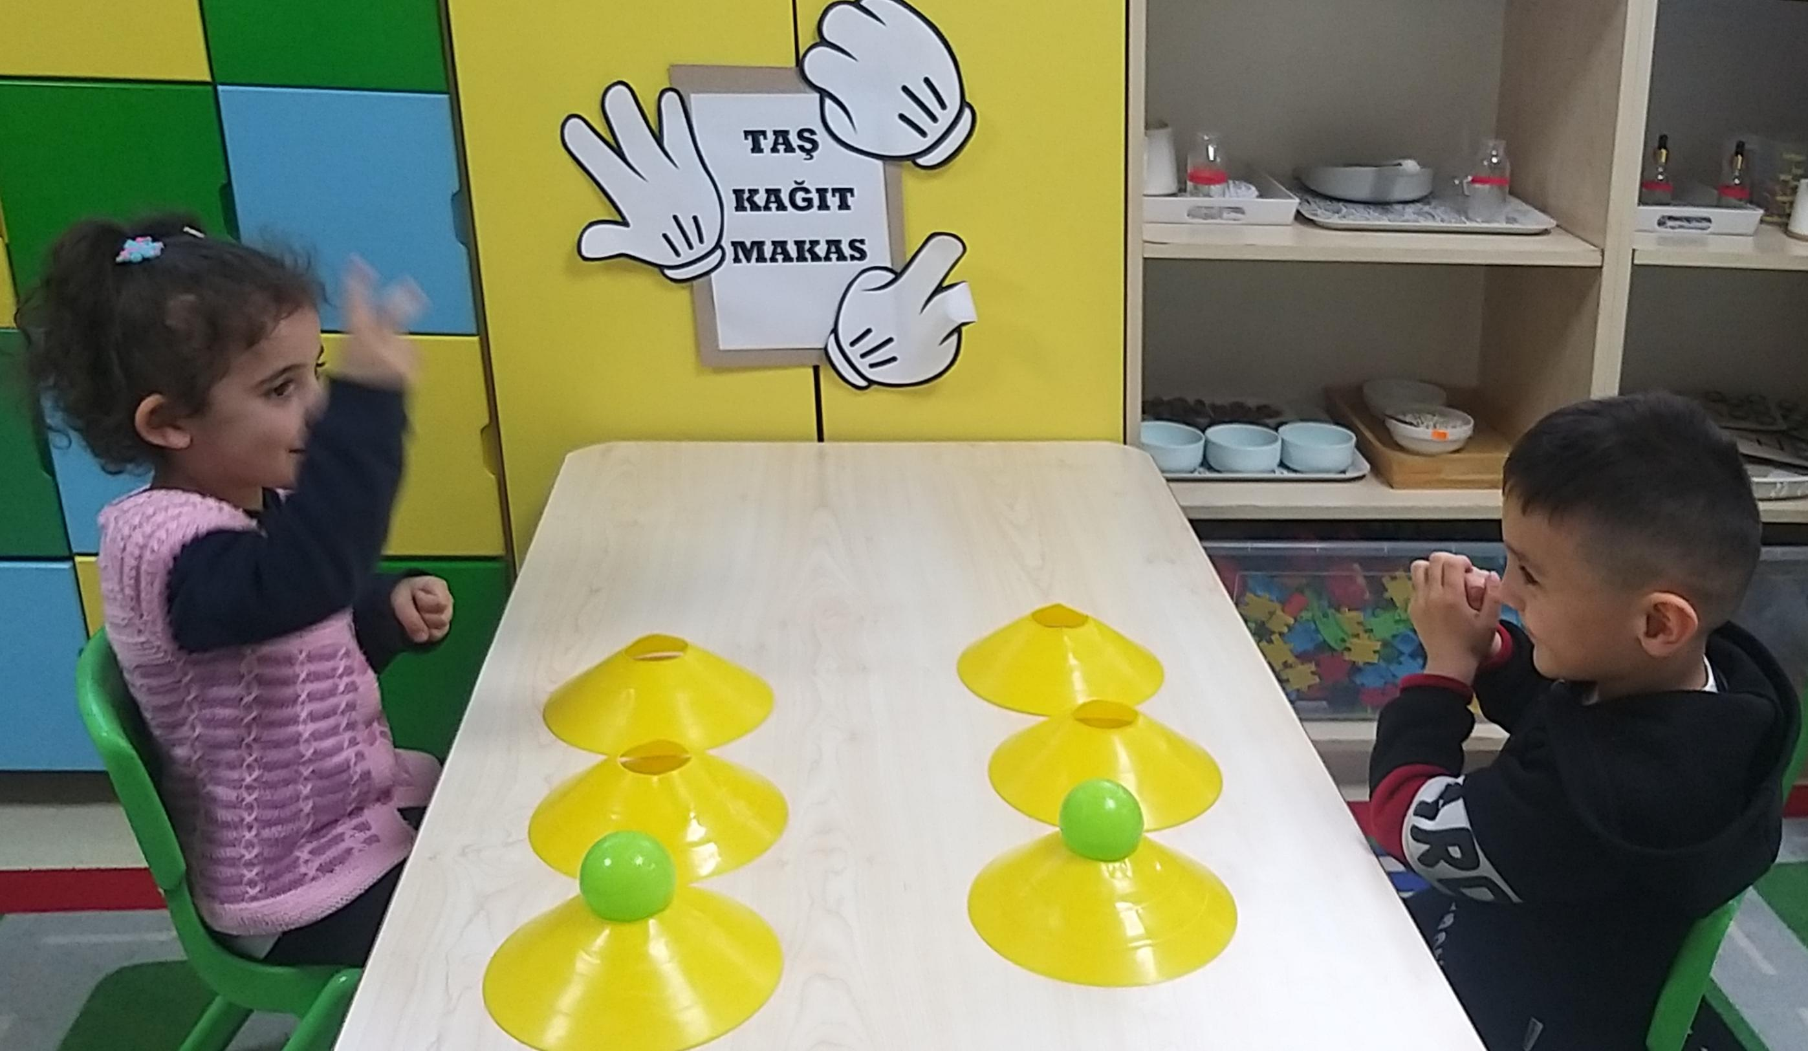
GRUP OYUNLARIMIZ
Dinozor oyunumuzu sergiliyoruz.
Sayı eşleştirme ve toplama oyunumuzu oynuyoruz
Taş kagıt makas oyununuzu oynadık

Slide 12
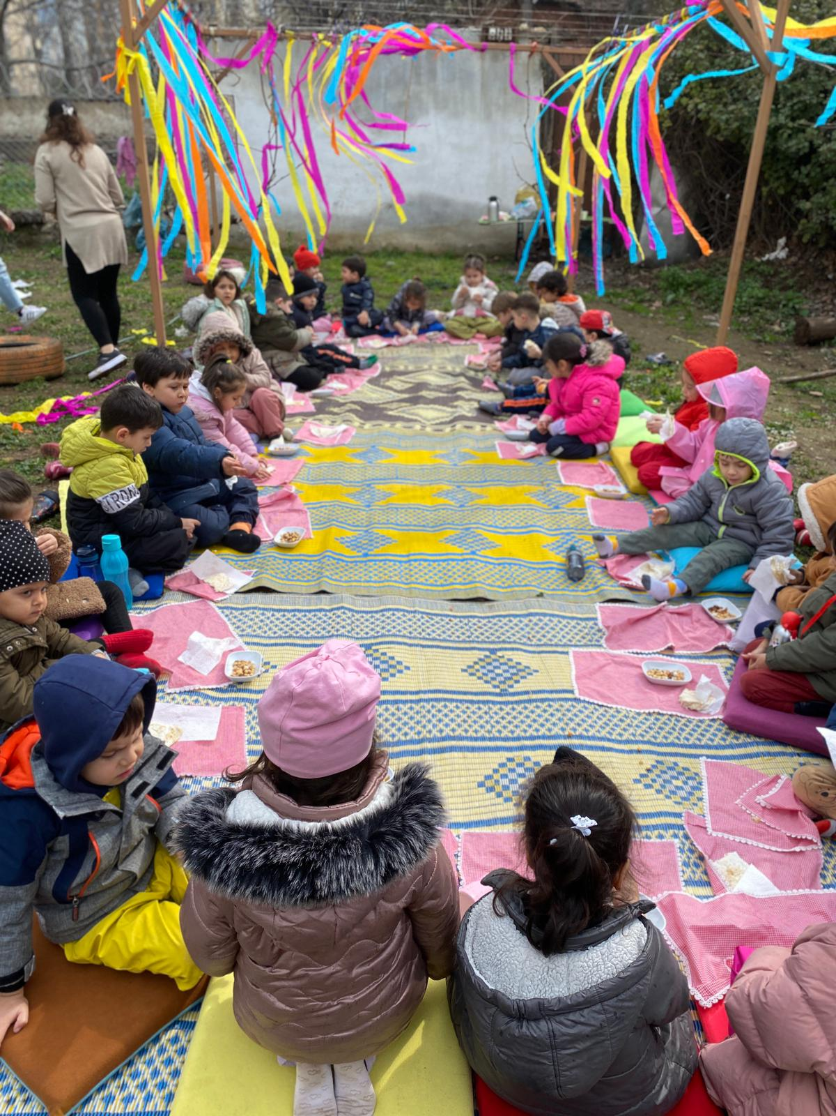
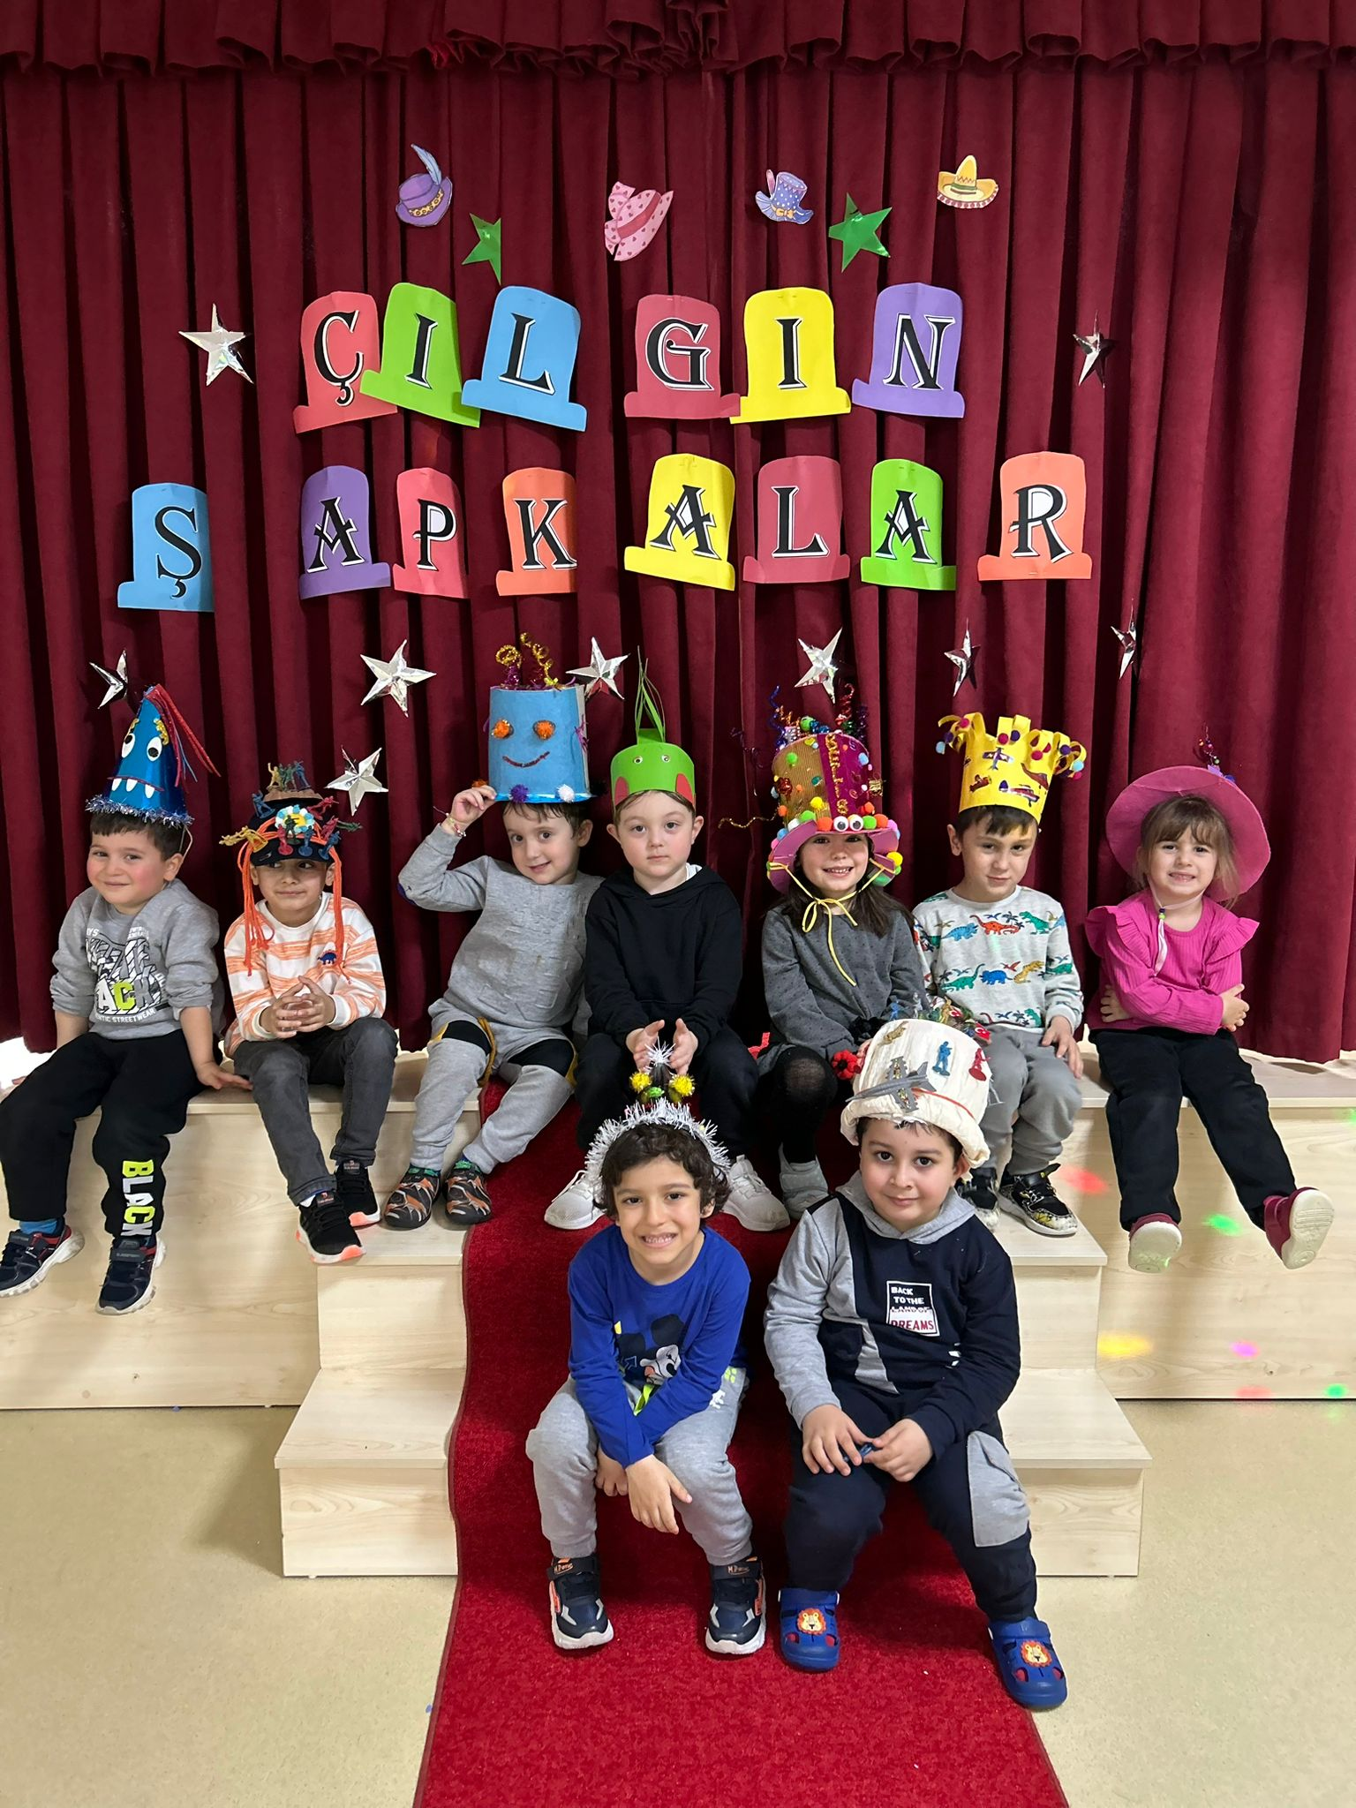
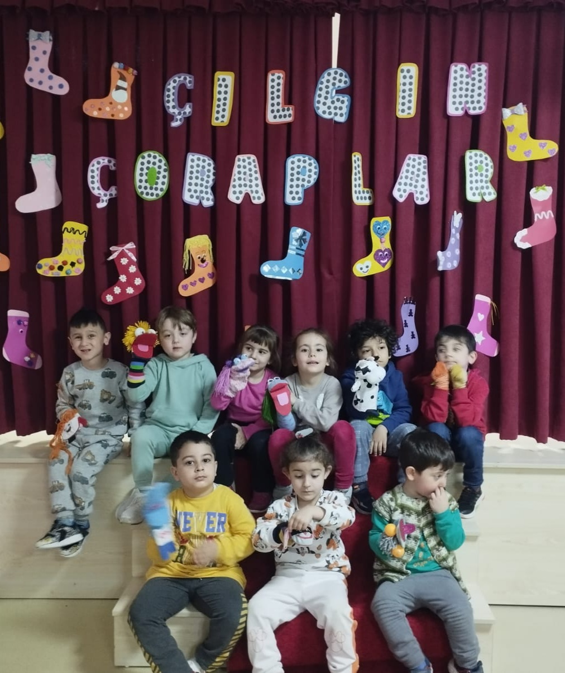
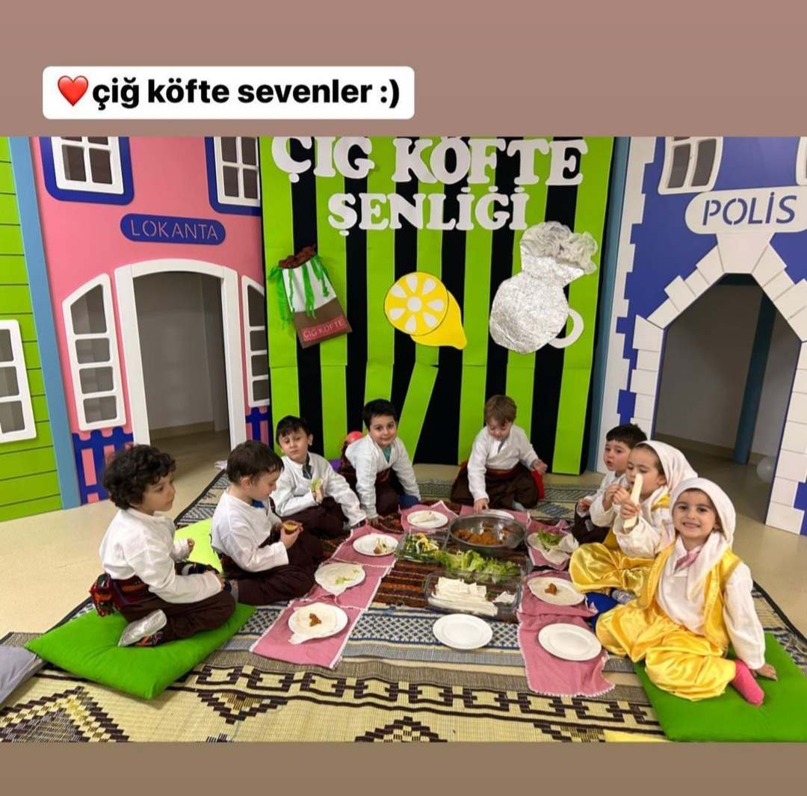
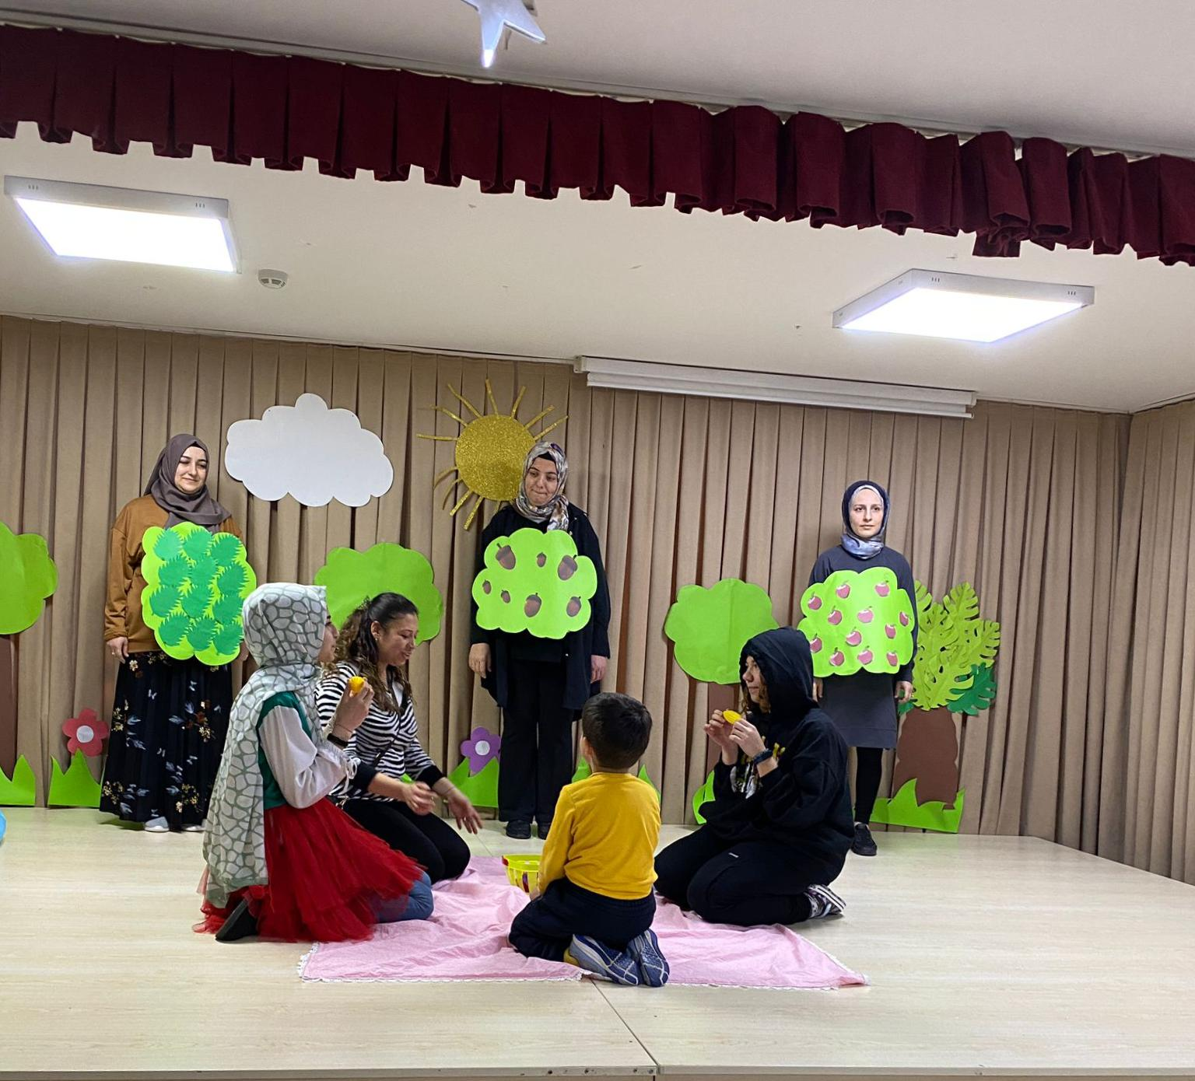
GEZİ VE AKTİVİTELERİMİZ
İLK BAHAR PARTİSİ
Baharın gelişini bostanımızda parti eşliginle kutladık
ÇILGIN ŞAPKA VE ÇİLGİN ÇORAPLAR PARTİLERIMIZI YAPTIK
ÇİĞ KÖFTE PARTIMIZ
Çiğ köftelerimizi yapıp sıra gecesi eşliğinde yedik
AĞAÇ VE ORMAN SEVGISI
Ağaç ve orman konulu tiyatro gösterimizi yaptık.

Slide 13
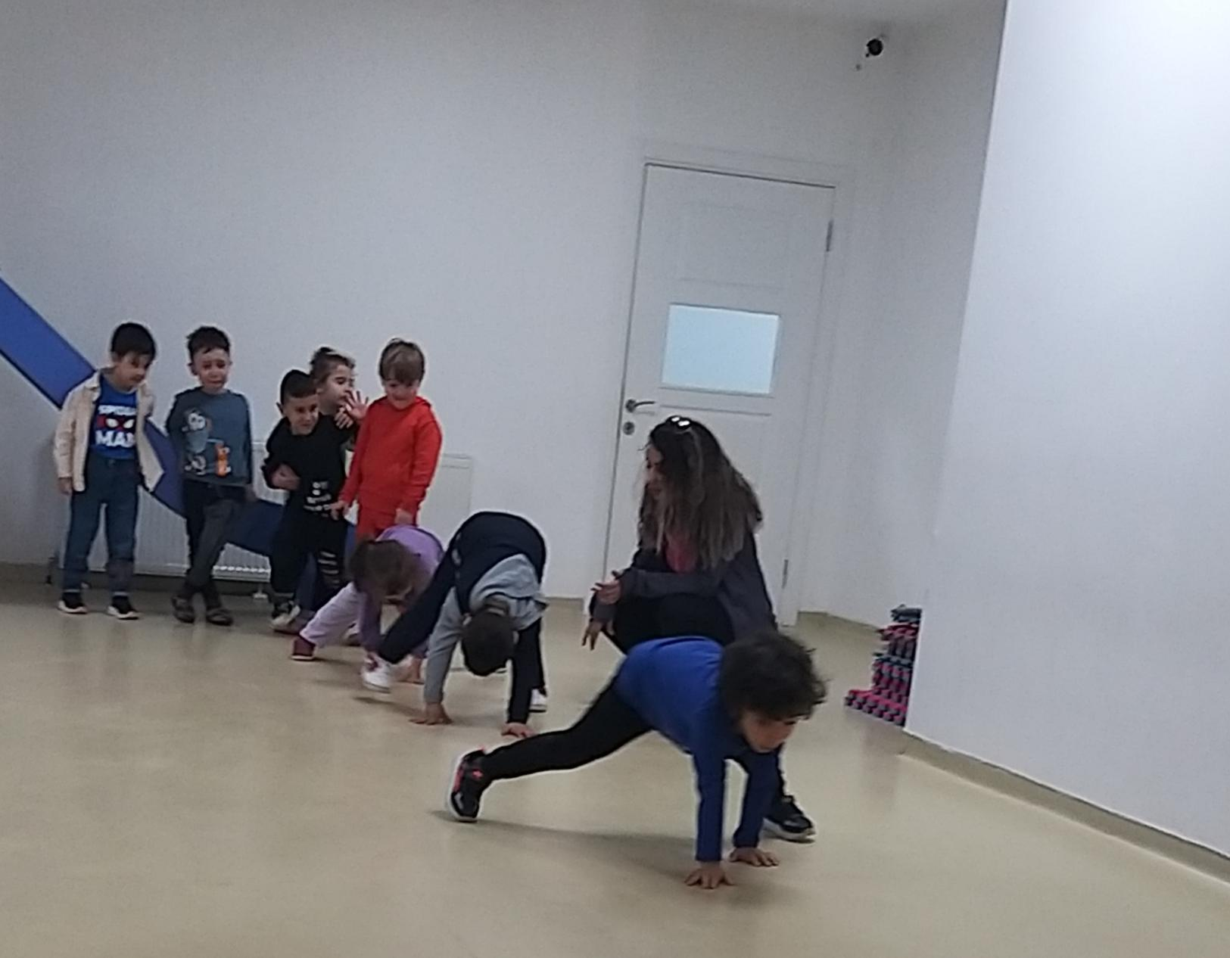
BEDEN EĞİTİMİ : CİMNASTİK
MERHABALAR ;
Mart Ayı dersi içerisinde neler yaptık hep beraber analiz yapalım.
Koşu ile başlayıp esnetme hareketlerini yapıyoruz Temel kuvvet ve dayanıklım için istasyon çalışması yaptık Ters mekik ve düz mekik çekerek karnımızı ve belimizi güçlendirdik
Kevser AKGÜL

Slide 14
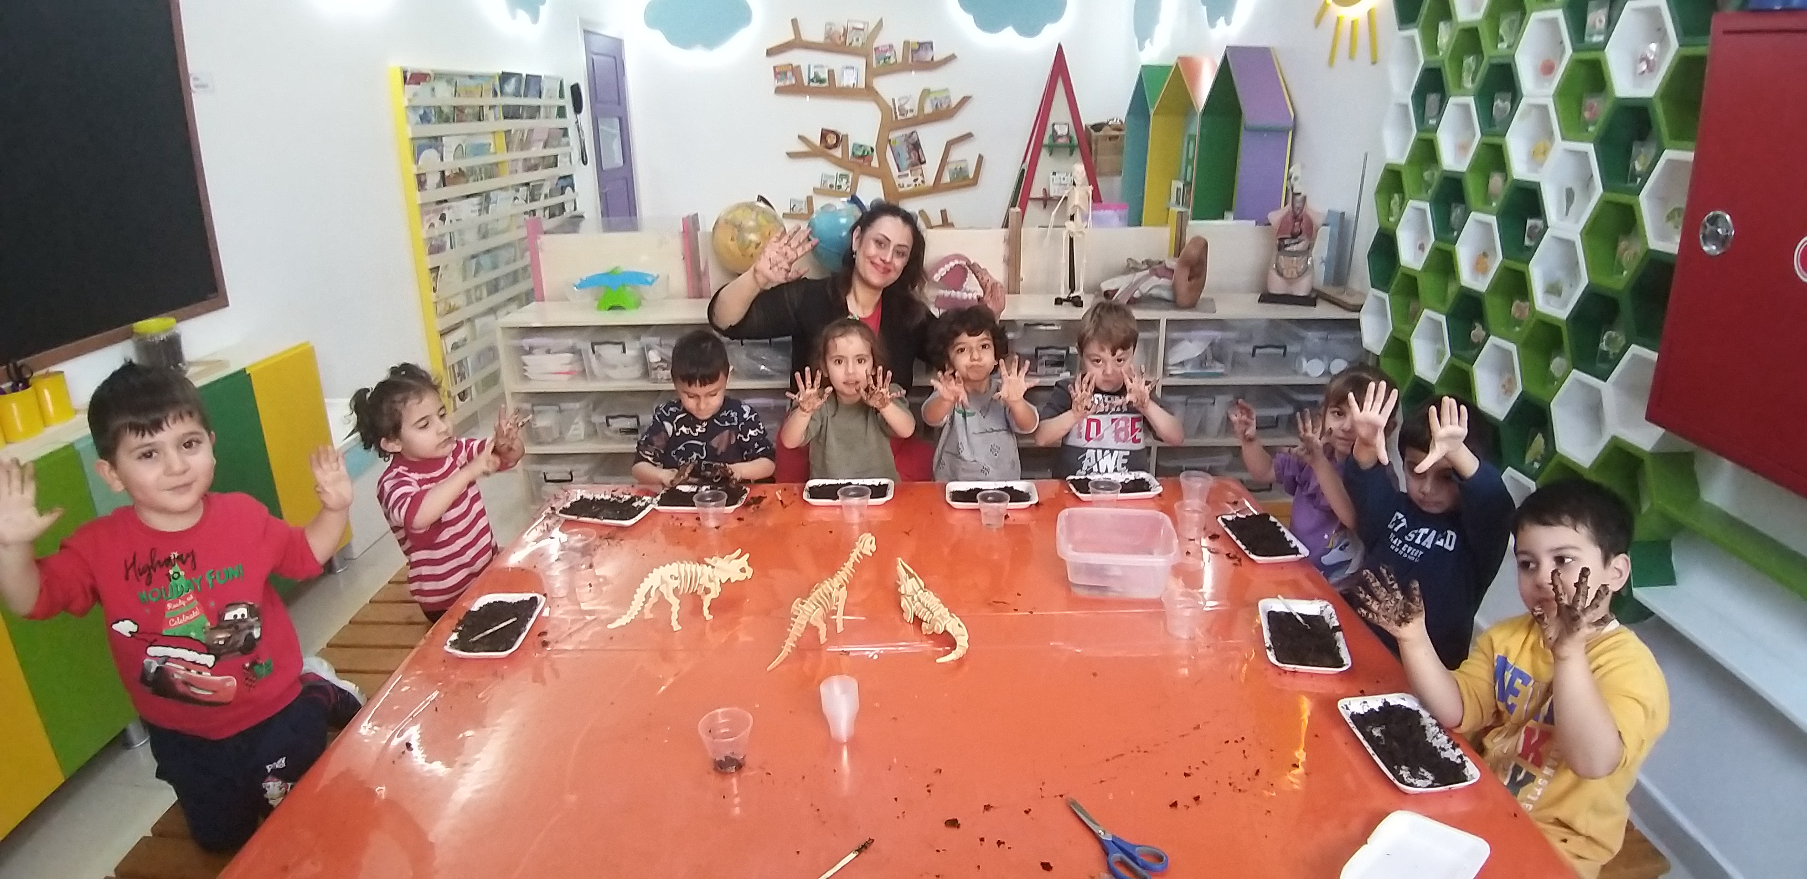
Bilim Dersi - Eğlenceli Bilim Atölyeleri 03 – 07 Ekim Uygulama Bülteni
03/ 07 Ekim: Denizlerdeki Gizli Yaşam
Denizaltını Keşfedelim
Öğrencilerle çevremizdeki hayvanlar hakkında sohbet edildi.”Deniz altında hangi canlılar yaşar ?” Sorusuna yanıt arandı.Öğrenci cevaplarından yola çıkarak ;balık,ahtapot,yengeç gibi denizde yaşayan hayvanların taklitleri yapıldı.Uygulama bölümüne geçiş yapmak için öğrencilerimize el feneri görseli ,siyah fon karton,denizaltı görseli asetat baskısı,keçeli kalem dağıtıldı.Denizaltının karanlık olduğu vurgulandı ve el feneri sarı renge boyandı.Asetat siyah fon karton üzerine ataçla sabitlendi.Hayvanlar rengarenk boyandı.Üzerindeki hayvan görsellerinin görülemediği fark edildi.Boyanan el feneri ile denizaltının gizemli dünyası keşfedildi☺
10 – 14 Ekim: Köpüren Şeyler
Isı Alan / Isı Veren Reaksiyonlar :
Kabarık Gökkuşağı :
Öğrencilerle maddeler ve özellikleri hakkında sohbet edildi. Öğrencilere köpük stant,1 bardak , karabonat,yeşil gıda boyası,sitrik asit ve Pasteur pipeti dağıtıldı.Karbonat köpük stantın içine döküldü.sitrik asit su içinde çözüldü.Yeşil gıda boyası ile sitrik asit su çözeltisi reklendirildi.Pasteur pipetiyle karnonat üzerine damlalar bırakıldı.Oluşan kabarcıklar (tepkime sonucu karbondioksit gazı oluşur) gözlemlendi.Daha çok kaparcık oluşturarak reaksiyon kavramı Eğlenceli Bilim deneyimizle keşfedildi.☺
17 – 21 Ekim: Ses Bilimi
Ses Topları
Dönen Davul
Öğrencilerle ses kaynakları hakkında sohbet edildi.İnsan kulak modeli incelendi.Öğrencilerden masadan,elleriyle,sudan,metalden sesler çıkarması istendi.Farklı kaynaklardan çıkan farklı sesler dinlendi. 2 özdeş vazalin kaplarının içine sırayla bulgur ve leblebi konuldu.Sallayınca çıkan sesleri dinleyerek hangi kabın içinde bulgur olduğunun bulunması istendi.Deve –Cüce oyunundan esinlenerek bulgurun ve leblebinin sesini ayırt edeceğimiz eğlenceli oyunumuz oynandı.Öğrencilere plastik bardak,kesik balon,yapışkanlı eva kağıdı,boncuk ve ip dağıtıldı.Dönen davul yapıldı.☺
24– 29 Ekim: Dev Sabun Baloncukları
Eğlenceli Köpükler
Öğrencilere mini bardak,toz şeker,Pasteur pipeti ,su ve sıvı sabun dağıtıldı.Bardak içerisinde ölçülerine uygun olarak baloncuk solüsyonu hazırlandı.Pasteur pipetinin baş kısmı makasla kesildi ve üflediğimiz havanın diğer ucundan çıktığı keşfedildi.Masa üzerine damlattığımız solüsyonun içerisine pipetle üfleyerek baloncuklar yapıldı.Baloncukların içinde nefesimizden çıkan gazın ( Karbondiosit Gazı) olduğu vurgulandı☺
BİLIM DERSİ EĞLENCELİ BİLİM
Bilim Dersi - Eğlenceli Bilim Atölyeleri Mart Ayı Uygulama Bülteni
01 – 03 Mart : Hayvanların Değişen Dünyası
Kış Uykusuna Yatan Yılan
Öğrencilerden kış uykusuna yatan ve yatmayan hayvanlara örnek verilmesi istendi.Laboratuara getirilen oyuncak hayvanlar sınıflandırıldı.Öğrencilere kar tozu, Pasteur pipeti ,su, köpük stant ,oyun hamuru dağıtıldı.oyun hamuruna avuç içimizle silindir şekli verildi.yılan şekli verildi.Yılan sprial şeklinde vuvarlanarak stant içine yerleştirildi.Üzerine kar tozu serpildi.Kar tozuna su eklenerek şişmesi sağlandı.yılanımızı kar taneleri şişerken gözlemlemek çok keyif vericiydi☺
08 - 10 Mart : Bitkilerin Dünyası
Susamış kuru Üzüm
Kokulu Resimler
Öğrencilerle bitkiler hakkında sohbet edildi. Öğrencilere köpük stant,mini bardak , makas,kuru boya,su,kuru üzüm,çilek görseli ve Pasteur pipeti dağıtıldı. Kuru üzümlerle yazın bağdaki üzümler arasındaki fark tartışıldı.Su kaybetip kuruduğu sonucunu test etmek için kuru üzümlere su eklendi ve seviyesi işaretlendi,bir hafta gözlem yapılması istendi.Çilek görseli şarkılarla ve meyve hakkında sobetlerle boyandı.Koku yayması için çilek kokusu siyah noktalara sürüldü.Bitklilerin özellikleri Eğlenceli Bilim deneyimizle keşfedildi.☺
15– 17 Mart : Bitkilerin Dünyası
Kendi Bahçemizi Yapalım
Öğrencilerle bitkilerin gelişimi hakkında sohbet edildi.Yaşam döngüsü kavramı insanlar ve hayvanlar üzerinden anlatıldı.Bitkilerin yaşam döngüsünün , tohum, çimlenme, fidan, ağaç olduğu bulundu. Öğrencilere humuslu toprak,tohum köpük stant dağıtıldı.Kendi bahçelerini oluşturmaları sağlandı.Tohumlara cansuyu verildi☺
22– 24 Mart: Geometriyi Tanıyalım
Şekilleri Tamamlayalım
Kendi Geometrik Taşımızı Yapalım
Öğrencilerle geometri hakkında sohbet edildi.Geometrik şekiller sayıldı.Öğrencilere yarımı simetrik eksik geometr ik şekiller ,düzlem ayna,dil çubuğu ,mini bardakta su,yuvarlak kalıp ve taş tozu dağıtıldı.Düzlem ayna simetrisinden faydalanarak geometrik şekiller tamamlandı.Yuvarlak kalıba taş tozu ve su ölçüm yaparak karıştırıldı.Kuruması beklendi.Geometri dünyasına yolculuk keyif vericiydi☺
Ebru ERASLAN

Slide 15
ROBOTİK KODLAMA & AKIL OYUNLARI & STEM
MARTÖZEL YENİ UFUKLAR ANAOKULU
ROBOTİK KODLAMA & AKIL OYUNLARI & STEM
MART AYI FAALİYET RAPORU
03 Mart 2023 (KODLAMA)
MAKEY MAKEY İLE HAYVANLARIN YARIŞI
Makey Makey kartı ile tanıştık. Kartın bilgisayar bağlantısını yaptık ve hayvanları yarıştırdık.
Basit bir şekilde hazırlanan düzeneğin en can alıcı noktası devreyi tamamlamak için vücudumuzu kullanmış olmamızdı. Kablonun bir ucunu makey makey'e bağladıktan sonra diğer ucunu bir elimize aldık. Diğer elimizle karttan gelen diğer zemine dokunduk ve sistem çalıştı.
Çok eğlenceli bir etkinlik oldu.
10 Mart 2023 (KODLAMA)
GRUP 1 KUBO DÜZ İLERLEME
Kubo'nun dünyasında küçük gezintiler yaptık. Düz ilerle kod bloklarını kullanarak markete, fırına, parka, spor salonuna, okula, kütüphaneye gittik.
GRUP 2 MAX TUTOBO LEVEL 1 ve LEVEL 2
Max and Tobo uzay yolculuğuna başladı. Dürbünü ile uzaydaki çöpleri keşfetti ve ileri okları kullanarak çöplere ulaştı.
Max and Tobo çöplerden gerekli malzemeleri alıp sönük gezegeni tamir edecek. Fakat önünde engeller var. Sönük gezegene ulaşmak için önüne gelen engelleri sağa dön kodunu kullanarak aştı.
17 Mart 2023(KODLAMA)
GRUP 1 KUBO SAĞ SOL KOD BLOKLARI
Kubo'un hareketlerini kısıtlayan bazı engeller vardı. Onları aşmak için etrafından dolaşmak zorunda kaldık. Bunun için de SAĞ-SOL kod buloklarını kullandık.
GRUP 2 MAX TUTOBO LEVEL 3 ve LEVEL 4
Max and Tobo Sönük gezegeni tamir işinde ustalaştı. Önüne çıkan engelleri bu sefer sola dön kodlarıyla aştı. Engellerden kaçarken Uzay Balonu ile tanıştı.
Uzay Balonu ile gezegenler arası yolculuğa çıktı. Yolu uzun olduğu için hedefe kadar git kodunu kullanarak daha az kod ile daha uzun yolculuk yaptı
24 Mart 2023(KODLAMA)
GRUP 1 KUBO KODLARI HAFIZAYA AL
Kubo bu çalışmada gideceği yerleri hafızasına aldı ve başlangıç yerine gelerek tüm yolları hatasız gitti.
GRUP 2 MAX TUTOBO LEVEL 5 ve LEVEL 6
Max and Tobo uzay balonu ile Cüce Gezegen ve elmasları keşfe çıktı. Giderken kaç kere tekrar etmesi gerektiğini hesaplayıp tekrar et kodunu kullandı.
Max and Tobo gezegen keşfinde şart gerektiren kodları kullanmaya başladı. Eğer yolda karadelik yoksa yola devam et.
31 Mart 2023(STEM-AKIL OYUNLARI)
5 YAŞLAR DİKKAT BOOM
Bu oyunda oyuncu karttaki resimle ilgili bir kelime söylemelidir. Eğer karttaki konu ''kumsalda'' ise kumdan kale, deniz kabuğu, kova ve kürek gibi kelimeler söylenebilir. Patlamadan bir an önce bombayı sıradaki oyuncuya vermek herkesi çok eğlendirir. Patlama süresinin değişken oluşu oyuna ayrı bir heyecan katar. Bu oyun hızlı düşünme, görsel algı ve kelime dağarcığını geliştirir.
Ahmet TEPEKUYU

Slide 16
DEĞERLER EĞİTİMİ
MART
AYI

Slide 17
KONULARIMIZ
TEMEL DİNİ BİLGİLER
RABBİMİ TANIYORUM
DİNİ MEKANLARMI TANIYORUM
KUR’AN’DA GEÇEN PEYGAMBERLERİ TANIYORUM
HADİS SÜNNET KONULARI
RAMAZAN GÜNLÜKLERİ
İLMİHAL KONULARI
ADABLARIMIZ -ERDEMLERİMİZ
MÜZİKLERİMİZ-İLAHİLERİMİZ

Slide 18
RABBİMİ TANIYORUM
ALİM SIFATI İLE RABBİMİ TANIYORUM
RABBİMİZ BİZİM BİLDİĞİMİZ VE BİLMEDİĞİMİZ HERŞEYİ BİLİR.
GANİ SIFATIYLA RABBİMİ TANIYORUM
RABBİMİZ ÇOK ZENGİNDİR. ANCAK ONUN ZENGİNLİĞİ PARA VE ALTINLA DEĞİL CÖMERTLİĞİYLEDİR.BİZE DE ÇOK ZENGİNLİKLER VERMİŞTİR. EN BÜYÜK ZENGİNLİĞİMİZ AKIL,SAĞLIK, İMANA SAHİP OLMAMIZ VE İNSAN OLMAMIZDIR. ELHAMDÜLİLLAH ☺.

Slide 19
DİNİ MEKANLARIMI TANIYORUM
MESCİDİ NEBEVİ
MESCİD-İ NEBEVİ MEDİNE’DE , İÇERİSİNDE PEYGAMBER EFENDİMİZİN KABRİNİN BULUNDUĞU MESCİDDİR.

Slide 20
KUR’AN’DA GEÇEN PEYGAMBERLERİ TANIYORUM
HZ.NUH
HZ.EYYÜB (SABIRLI PEYGAMBER)

Slide 21
İLMİHAL: ORUÇ
ORUÇ HEM BEDENİMİZE HEMDE ZİHNİMİZE ÇOK FAYDALI BİR İBADETTİR. DURMADAN ÇALIŞNA İÇ ORGANLARIMIZINDA DİNLENMEYE İHTİYAÇLARI VARDIR. BU YÜZDEN RABBİMİZ BİZLERE 1 AY FIRSAT VERMİŞ VE KALAN DİĞER AYLARDA DAHA SAĞLIKLI VE DİNÇ OLABİLMEMİZ İÇİN BU AYI İYİ DEĞERLENDİRİP VÜCUDUMUZA TATİL VERMEMİZİN FAYDALI OLACAĞINI BUYURMUŞTUR. BU YÜZDEN BZİLERDE ORUÇ TUTARAK BU FIRSATI DEĞERLENDİRİRİZ.
KELİME-İ ŞEHADET:
EŞHEDÜ ELLA İLAHE İLLLALLAH VE EŞHEDÜ ENNE MUHAMMEDEN ABDÜHÜ VE RASULÜH
BEN ŞEHADET EDERİM Kİ ALLAH’TAN BAŞKA İLAH YOKTUR. VE YİNE ŞEHADET EDERİM Kİ HZ. MUHAMMED ALLAH’IN KULU VE RASULÜDÜR(PEYGAMBERİDİR)

Slide 22
İLMİHAL: GUSÜL
BANYOYA GİRDİĞİMİZDE TÜM VÜCUDUMUZU YIKADIKTAN SONRA YAPMAMIZ GREKN İKİ İŞLEM DAHA VAR. BİRİ AĞZIMIZA SU VERİP BOŞALTMAK İKİNCİSİ DE BURNUMUZA SU VERİP BOŞALTMAK. BU SAYEDE BANYO YAPARAK ABDEST ALMIŞ OLURUZ.
Guslün farzı Üç müdür? Elbette bir canım, elbette bir canım. Gusül Almak Güç müdür? Kolaydır bir canım, kolaydır a canım. ***** Ağza Üç Kere Dolu Dolu su vermek, Burna Üç Kere Dolu Dolu çekmek, Sonra da bütün vücudu yıkamak, İşte budur Temiz ve Huzurlu olmak,

Slide 23
RAMAZAN GÜNLÜKLERİ
RAMAZAN GELDİ HOŞGELDİ
BEREKETİYLE GELDİ…
RAMAZANDA NELER YAPILIR. İFTAR,SAHUR,MAHYA, TERAVİH, HİLAL NEDİR? RESİMLERLE ÖĞRENDİK☺

Slide 24
ADAPLARIMIZ-DEĞERLERİMİZ
KENDİ EŞYALARIMI-KIYAFTLERİMİ TOPLAYABİLİRİM. İŞ BÖLÜMÜ YAPARAK ANNEME VE BABAMA YARDIMCI OLURUM
ŞARKILARIMIZ-İLAHİLERİMİZ
**PATİLİ-RAMAZAN BAYRAMIU
**PATİLİ-İFTAR VE SAHUR
**ELLERİM KÜÇÜK DAHA

Slide 25
HADİS-İ ŞERİFLER
SİZE ZİYARETÇİ GELDİĞİNDE ONA İKRAMDA BULUNUNUZ
AKIP GİDEN NEHİR KENARINDA OLSANIZ BİLE SUYU İSRAF ETMEYİNİZ
İKİ MÜSLÜMAN KARŞILAŞTIKLARINDA EL SIKIŞIRLARSA,BİRBİRLERİNDEN AYRILMADAN ÖNCE GÜNAHLARI BAĞIŞLANIR (HATALARI BAĞIŞLANIR)
HERHANGİ BİRİNİZ İFTAR ETMEK İSTEDİĞİ ZAMAN ORUCUNU HURMA İLE AÇSIN. YOKSA SU İLE İFTAR ETSİN.
HADİS YOLCUSU KALMASIIN. ☺

Slide 26
OKUNAN KİTAPLARIMIZ

